Slide 1
제Ⅲ장.
경제성 분석
(2021 - 3, 4, 5)

Slide 2
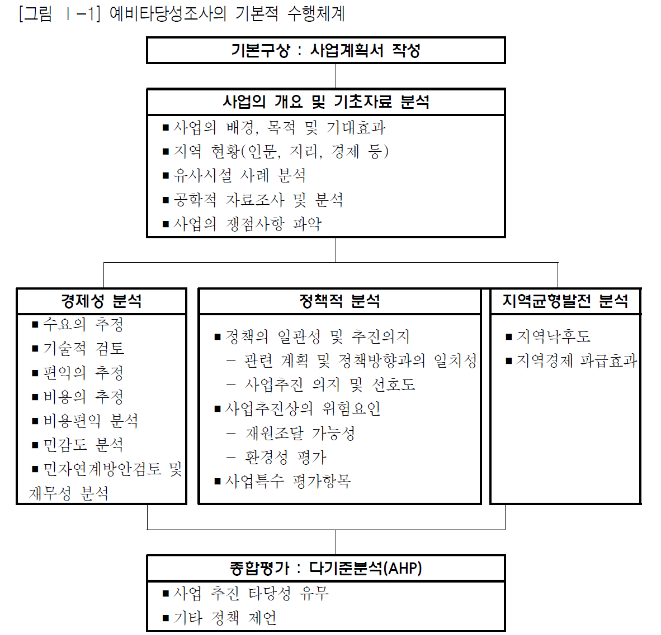
제Ⅰ장. 연구 개요
제Ⅱ장. 사업의 개요 및 기초자료 분석
제Ⅲ장. 경제성 분석
제Ⅳ장. 정책적 분석
제Ⅴ장. 종합평가 : 분석적 계층화법(AHP기법)
제Ⅵ장. 경제성 분석 보완연구
제Ⅶ장. 예비타당성조사단계에서의 민자연계방안
제Ⅷ장. 재무성 분석 보완연구
제Ⅸ장. 비정형사업 편익산정 기법 중 CVM 적용을 위한 실행지침
제Ⅹ장. 장래 개발계획 반영
제Ⅺ장. 세부 행정단위별 인구 및 GRP 장기전망
제Ⅻ장. 용지보상비 산정기준에 관한 연구

Slide 3
경제성 분석
경제성에 관한 분석은 일단 그 사업이 어느 정도의 경제적 가치가 있는 사업인지를 파악할 수 있도록 함으로써 사업에 대한 정확한 이해를 도움
경제성 분석은 예비타당성조사의 가장 필수불가결한 부분. 경제성에 대한 정보는 정책적 차원의 분석에 있어서 가장 기본적이고 필수적인 자료로 활용됨
경제성 분석의 구체적인 내용은 사업 종류에 따라 다름
고속도로 건설사업의 경우는 편익이 고속도로 건설로 인한 시간가치의 절감, 유류비 감소 등의 운행비용의 절감, 교통사고의 감소 등으로 추정
신규 문화시설 건설사업의 경우 편익은 이 시설의 존재가치 등 비사용가치와 시설의 사용가치 등에 의해 결정
경제성 분석은 사업의 수요 추정으로부터 시작. 추정된 수요에 입각하여 편익을 추정
개략적인 총사업비를 추정하기 위해서는 건설비, 용지보상비 등 시설 구축을 위한 초기 투자비용과 유지관리비, 시설개량비 등 시설 운영에 따르는 비용을 추정
경제성 분석은 편익/비용 비율(B/C ratio), 순현재가치(NPV), 내부수익률(IRR) 등의 계산을 통하여 사업의 경제성․재무성을 파악하는 과정
경제성 분석에 사용된 각종 추정치의 오차를 보완하기 위하여 수요, 비용단가, 할인율 등 주요변수의 변화가 경제성에 미치는 영향에 대한 민감도 분석도 수행

Slide 4
가. 교통수요 추정과정
제1절 수요 추정
1. 교통부문 사업
교통시설투자사업에 대한 타당성 분석 : 교통시설을 건설하는 데 소요되는 비용과 이로 인해 발생하는 편익의 비교를 통해 분석이 가능
교통수요는 이러한 타당성 평가 시 비용과 편익 추정에 가장 큰 영향을 미치는 요소
교통수요의 추정을 통해 대상 사업의 추진 여부 및 투자 우선순위 등을 평가
교통시설에 대한 적정 공급규모 산출, 교통시설 건설로 인한 주변 지역의 영향 분석에 활용
추정 결과는 사용료, 건설보조금 등을 결정하는 중요한 기초자료
통행발생, 통행분포, 수단선택, 통행배정의 4단계로 나누어 순차적으로 교통존(traffic zone)을 기반으로 하여 교통수요를 추정

Slide 5
가. 교통수요 추정과정
제1절 수요 추정
1. 교통부문 사업
첫째, 통행발생은 각 교통존에서 발생하는 통행량(production)과 도착하는 통행량(attraction)을 추정하는 단계 (청주 유입 통행량, 청주 유출 통행량)
증감률법, 원단위법 또는 교차분류법, 회귀분석법 등을 사용
각 교통존별로 여객 및 화물의 발생과 도착량을 생성
둘째, 통행분포는 앞 단계에서 추정된 발생·도착 통행량을 교통존 간에 배분하는 단계 (청주 유입 통행량 = 서울 → 청주 통행량, 부산 → 청주 통행량…)
성장인자모형, 중력모형, 엔트로피극대화모형, 간섭기회모형 등을 사용
교통존 간 여객 O/D 및 화물 O/D를 생성
셋째, 수단선택은 앞 단계에서 생성된 교통존 간 O/D 자료를 이용자가 선택 가능한 교통수단별로 세분화하는 단계 (서울 → 청주 통행량 = 서울 → 청주 승용차 통행량, 서울 → 청주 버스 통행량, 서울 → 청주 철도 통행량 …)
통행단모형, 통행교차모형, 개별행태모형 등을 사용
여객의 경우 승용차, 버스, 철도 등 각각에 대한 O/D를 생성
화물의 경우 트럭 화물과 철도 화물 O/D를 생성
넷째, 통행배정은 각 교통수단별 O/D 자료를 대상 지역 내 교통망에 배정하는 단계
전량 통행배정방법, 용량제약 통행배정방법, 확률적 통행배정방법, 평형 통행배정방법 등의 정적 통행배정기법을 사용 (서울 → 청주 승용차 통행량 = 서울 → 청주 승용차 경부고속도로 통행량, 서울 → 청주 승용차 중부고속도로 통행량, 서울 → 청주 승용차 17번 국도 통행량…)

Slide 6
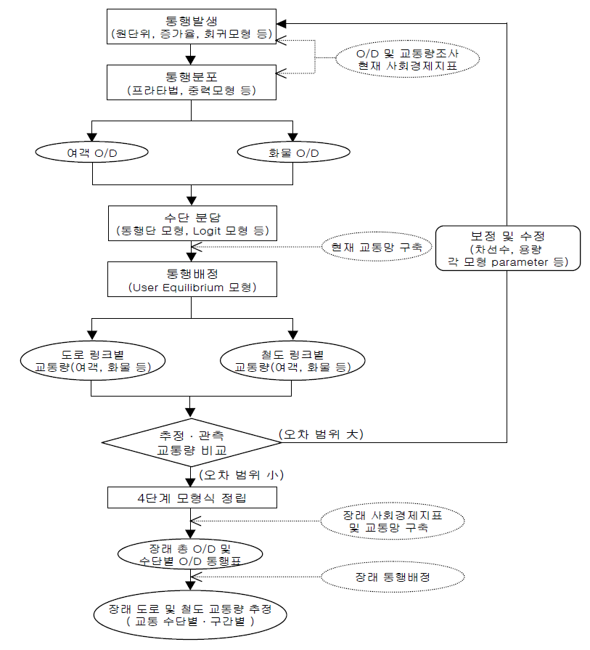
전통적인 4단계 모형의 교통수요 추정 과정
제1절 수요 추정
1. 교통부문 사업
(청주 유입 통행량, 청주 유출 통행량)
(청주 유입 통행량 = 서울 → 청주 통행량, 부산 → 청주 통행량…).
수단 선택
(서울 → 청주 통행량 = 서울 → 청주 승용차 통행량, 서울 → 청주 버스 통행량, 서울 → 청주 철도 통행량 …)
(서울 → 청주 승용차 통행량 = 서울 → 청주 승용차 경부고속도로 통행량, 서울 → 청주 승용차 중부고속도로 통행량, 서울 → 청주 승용차 17번 국도 통행량…)
현재와 미래의 통행배정의 차이로 인해 도로의 서비스 수준이 달라짐 : A, B, C, D 등급

Slide 7
가. 교통수요 추정과정
제1절 수요 추정
1. 교통부문 사업
도로부문 사업의 예비타당성조사에서는, 기본적으로 국가교통DB센터에서 구축한 장래의 교통수단별 기·종점 교통수요를 활용함으로써 4단계 모형 중 통행발생, 통행분포, 수단선택 과정 생략
교통수요 분석을 수행하기 위하여 상업적인 교통계획 소프트웨어를 이용 : 외국에서 개발된EMME/2, TransCAD 등, 우리나라의 사통팔달
기존에 이미 구축되어 있는 교통수단별 O/D를 그대로 사용하는 도로부문 사업과는 달리 철도부문 사업의 경우에는 수단선택 과정이 매우 중요한 역할
도로부문의 교통수요 추정과정에 더하여, 수단선택모형의 정산작업과 장래 수단별 교통수요 추정과정 추가

Slide 8
나. 공신력 있는 자료의 사용
제1절 수요 추정
1. 교통부문 사업
기본자료로는 수도권에 위치한 사업인 경우 수도권교통본부의 의뢰로 서울시정개발연구원, 경기개발연구원, 인천발전연구원에서 구축한 현재와 장래의 O/D 및 네트워크 자료를 사용
전국 지역 간 연계 교통시설 및 기타 지역에 위치한 사업인 경우, 한국교통연구원 국가교통DB센터에서 구축한 국가교통DB(Korea Transport Database: KTDB)를 활용

Slide 9
다. 총통행량 불변
제1절 수요 추정
1. 교통부문 사업
교통시설사업의 시행으로 인해 해당 영향권의 총통행량은 특별한 이유가 없는 한 변하지 않음
기초자료로 활용되는 장래 O/D에는 인구, 자동차대수, 소득 수준 등 사회경제지표의 변화로 인한 영향이 기 반영
사업의 시행 전·후 총통행량은 동일
개발계획으로 인하여 특정 존의 통행량이 추가적으로 발생하면, 영향권 내 다른 존의 통행량은 감소 → 풍선효과
연도교 및 연륙교 사업과 같이 사업 시행으로 인하여 총통행량에 현저한 변화를 미치는 경우에는, 유발되는 교통량을 반영하여 총통행량을 변화시킬 수 있음
총통행량 불변의 전제하에서 수단통행 O/D는 변할 수 있음
예를 들어, 철도부문 사업의 경우 사업 시행으로 철도의 수단분담률이 제고됨으로써 다른 교통수단인 공로의 O/D 통행 패턴도 변화하게 되어, 공로 및 철도 수단통행 O/D는 수정되어야 함 → 서울 부산 간 고속철도 vs 항공노선

Slide 10
라. 도로부문 사업에 대한 수단선택단계 생략
제1절 수요 추정
1. 교통부문 사업
도로부문 사업 시행 시 철도로부터의 전환교통량은 미미하기 때문에 사업의 타당성은 통행배정과정에서 경로 선택의 변경에 영향을 받는 경우가 대부분
수단선택단계의 분석을 생략할 수 있으며, 네트워크의 속성, 링크 저항함수, 통행배정방법을 중심으로 분석을 수행
대규모 고속도로사업 등의 경우에는 철도수요에 미치는 영향이 클 수 있으므로 필요 시 수단선택단계에 대한 분석을 포함할 수 있음

Slide 11
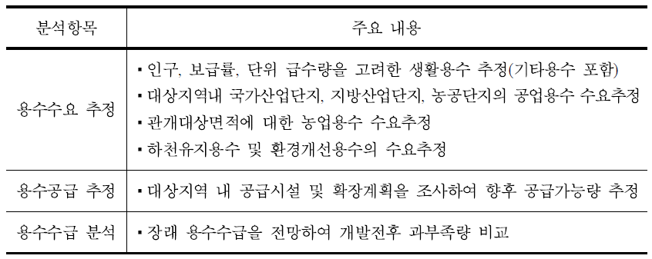
가. 분석의 범위 및 절차
제1절 수요 추정
2. 수자원부문 사업
용수수급 분석 포함 주요 내용
장래 불확실성을 고려한 용수수요 추정
수자원 공급 여건을 고려한 용수공급 추정
이를 종합한 용수수급 분석

Slide 12
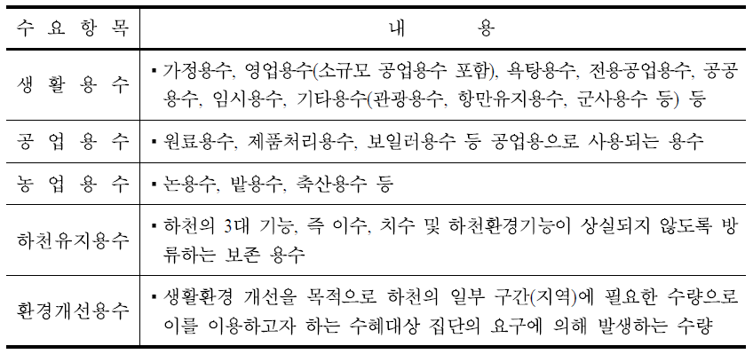
나. 용수수요 추정
제1절 수요 추정
2. 수자원부문 사업
용수수요 항목
생활용수, 공업용수, 농업용수, 하천유지용수, 환경개선용수

Slide 13
나. 용수수요 추정
제1절 수요 추정
2. 수자원부문 사업
원단위법 : 기존 용도 지역과 용도별 시설물의 연면적, 인구 따위의 지표에 대하여 일정 규모에 따르는 발생량을 조사하여 원단위를 설정하고, 설정된 원단위에 상응하는 장래 지표를 곱하여 앞으로 발생할 수요량을 산출하는 방법
생활용수 수요는 상수도 급수인구를 대상으로 하되, 사업대상지역 내 장래 총인구, 급수보급률, 1인 1일 평균급수량(ℓpcd)과 기타용수(관광용수, 항만유지용수, 군부대용수, 공항용수 등) 수요를 추정하여 산정
공업용수 수요 추정에서 사용되는 원단위는 공장부지면적, 종업원수, 생산액 등
농업용수는 정립된 이론을 통하여 수요량을 산정 : 증발산량(토양 및 수면에서의 증발량과 농작물의 증산량을 합한 값, 농작물이 자라고 있는 논밭에서 날아간 총수량을 나타내는 것으로서 논밭에 댈 수량을 결정하는 데 기초 자료)을 정립된 이론 및 공식을 통해 추정
하천유지용수는 국토해양부에서 현재 고시된 하천유지유량을 기준으로 하천유지유량을 추정
환경개선용수는 수혜대상자에 의해 기 산정된 환경개선용수 수요 자료를 검토

Slide 14
다. 용수공급 추정
제1절 수요 추정
2. 수자원부문 사업
용수공급능력의 추정절차
기존 수자원시설물의 공급규모 현황 파악
계획시점 이전까지의 향후 상수도 및 공업용수도 개발계획 및 광역배분 조정에 따른 공급변동 규모 파악
추가 수자원 확보를 위한 신규 댐의 공급규모를 산출
생활용수 공급을 위한 행정구역별 상수도 시설물 보급현황은 한국수자원공사와 지방자치단체의 자료를 참조하고 광역상수도, 지방상수도, 전용상수도 등을 구분하여 파악
공업용수 공급 시설물의 현황을 파악하기 위하여 광역 및 공업용수도를 비롯하여 국토지방관리청 및 각 지자체 유수인용허가를 받은 공업 전용수도시설 자료를 수집 정리하도록 하며 산업단지 및 자유입지업체에서 이용하는 지하수 시설은 제외
농업용수 수리시설물은 저수지, 양수장, 양․배수장, 배수장, 보, 집수암거, 관정 등이며, 이들시설물에 대한 제원은 각 지자체 및 농지개량조합에서 관리하고 있는 자료를 이용

Slide 15
라. 용수수급 분석
제1절 수요 추정
2. 수자원부문 사업
추가 확보될 수자원에 대해서는 계획시점까지의 물수지 분석이 필요하지만, 새로운 물수지 분석 없이 기존 계획의 결과를 참조하여 가능 수자원 개발규모를 검토
추가 수자원 확보를 위한 신규 댐의 공급규모는 공학적 분석에서 도출될 총용수공급 규모에서 농업용수 및 하천유지용수 공급분을 제외한 수치
공사완료시점(먼 미래)에서 용수수요 추정치에 대한 공급규모를 초과하여 원활한 용수공급이 이루어지도록 하고(먼 미래의 수요와 공급의 불확실성 대비), 계획시점(가까운 미래)에서는 수요추정치와 공급능력 추정치가 균형을 이루도록 함

Slide 16
3. 기타 사업
제1절 수요 추정
3. 기타 사업
산업단지 혹은 문화·관광·체육·과학 단지 조성사업은 사업의 직접적인 효과가 발생하지만 별로 크지 않은 반면 간접적인 파급효과가 대부분을 차지함
수요도 사업에 대한 직접적인 수요보다는 간접적인 파급효과에 기인하는 수요가 높을 것임
산업단지 조성의 주목적이 해당 산업의 경쟁력 강화에 있다면 해당 사업에 의해 동 산업에서 새로이 창출되는 수요를 정확히 추정하는 것이 가장 중요한 과업이 됨
경우에 따라서는 수요 추정이 매우 힘들기 때문에 시나리오를 낙관적 및 비관적 시나리오로 나누어 수요를 추정함

Slide 17
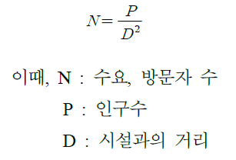
3. 기타 사업
제1절 수요 추정
3. 기타 사업
문화시설의 예비타당성조사에서 주로 사용하는 수요 추정방법론은 시계열자료를 이용하는 방법과 특정 시점에서 특정 문화시설의 흡입력을 추정하여 해당 시설에 적용하는 방법 등을 사용할 수 있음
시계열방법론은 사업의 벤치마킹 시설에서 과거 방문자 수의 증감 추이와 패턴을 이용하여 예비타당성조사 대상사업의 미래 수요를 추정하는 방법임
중력모형은 특정 시점에서 해당 유형의 시설에 사람들이 관심을 얼마나 기울이는지를 통해 수요를 추정하는 방법임 → “중력은 거리의 제곱에 반비례한다”는 물리학의 이론을 적용하여 문화시설의 수요를 추정하는 방법

Slide 18
4. 개발계획 반영기준
제1절 수요 추정
4. 개발계획 반영기준
일반적으로 장래 개발계획의 반영기준은 크게 각 시·도의 개발계획과 중앙정부의 개발계획으로 구분되며, 개발계획은 크게 택지개발계획과 산업 단지개발계획, 그리고 관광지 및 관광단지 개발계획으로 구분할 수 있음
장래개발계획의 반영은 사업의 타당성에 큰 영향을 미치게 되므로 반영 기준의 제시는 신중한 접근을 필요로 함
개발계획의 반영 단계를 실시계획 승인에 준하여 장래 불확실한 사업계획 등을 분석에서 제외함으로써 정확한 수요 예측과 과잉 중복 투자를 방지하고자 함

Slide 19
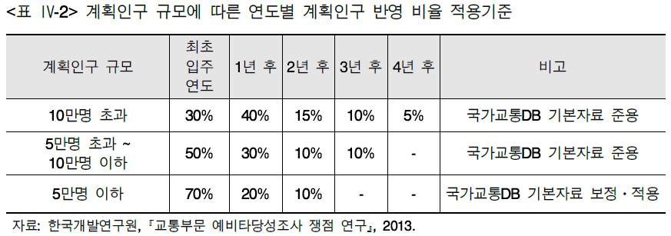
4. 개발계획 반영기준
제1절 수요 추정
4. 개발계획 반영기준
택지 개발계획
입주계획의 구체성이 낮거나 변동 가능성이 높은 택지개발계획의 경우 국가교통DB적용 방식을 일부 보정한 다음의 적용기준을 활용함

Slide 20
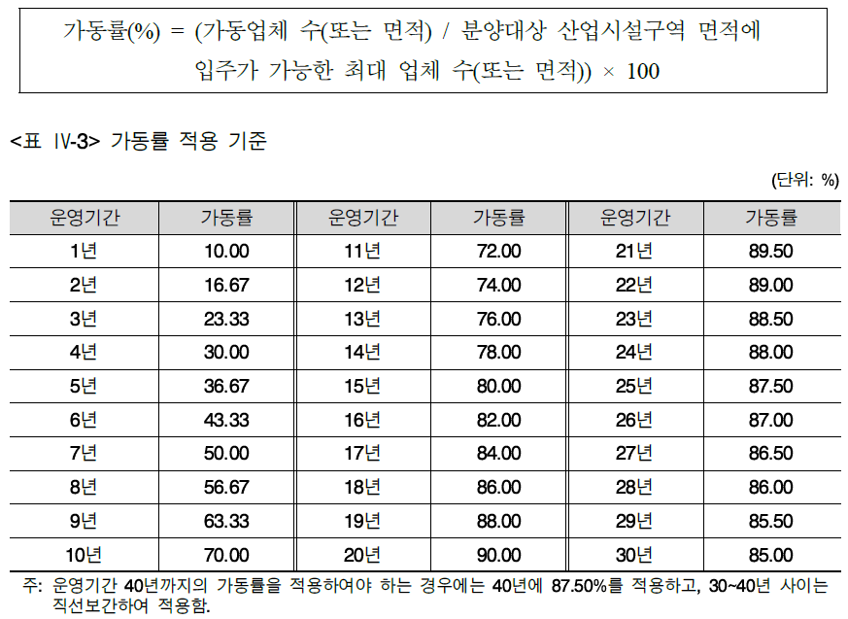
4. 개발계획 반영기준
제1절 수요 추정
4. 개발계획 반영기준
산업단지 개발계획
현재 산업단지 개발계획의 위험요인을 완화하기 위해 산업단지 관련 현황 자료와 기존의 연구 결과를 이용한 가동률 모형 추정 결과와 기존 산업단지부문 사업의 조사 사례를 활용하여 아래의 가동률을 적용하도록 함

Slide 21
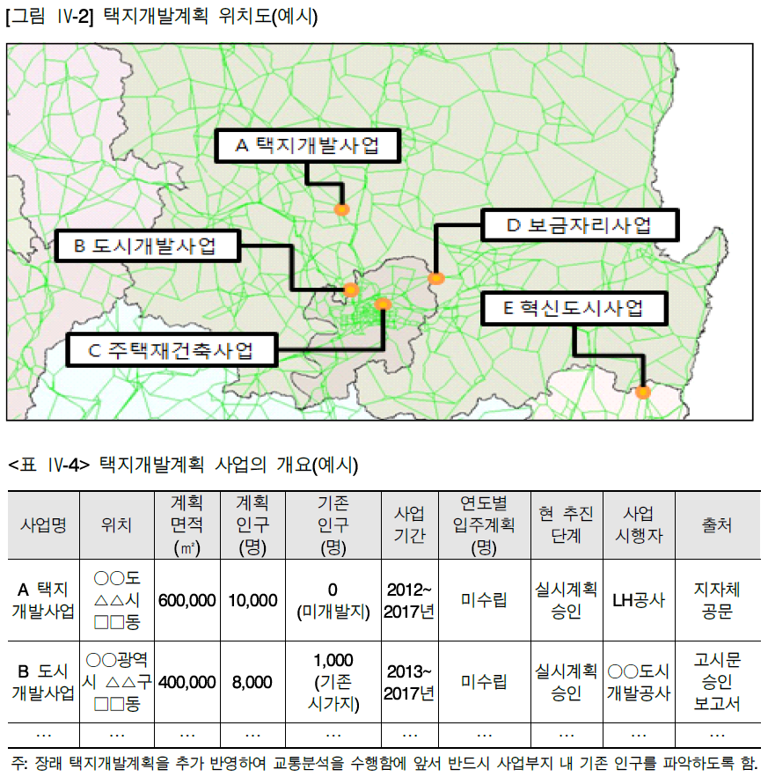
4. 개발계획 반영기준
제1절 수요 추정
4. 개발계획 반영기준

Slide 22
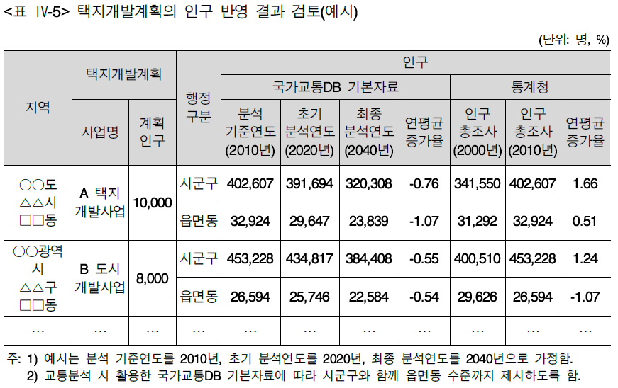
4. 개발계획 반영기준
제1절 수요 추정
4. 개발계획 반영기준

Slide 23
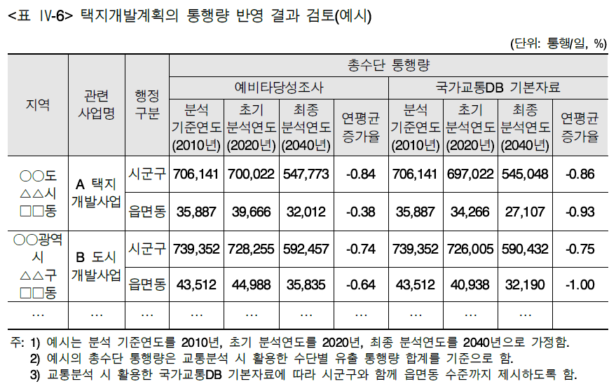
4. 개발계획 반영기준
제1절 수요 추정
4. 개발계획 반영기준

Slide 24
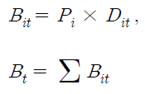
제2절 편익 추정
제2절 편익 추정
편익 추정은 우선 편익항목을 식별(identify)하는 작업으로부터 시작
특정 사업의 편익항목은 사업의 성격과 내용에 따라 매우 다양하므로 해당 부처가 제출하는 사업계획에 따라 편익항목을 구체적으로 세분화하는 작업이 필요
각종 편익항목들이 식별되고 나면, 항목별로 단위당 기회비용 혹은 가치를 계산하여 편익을 추정
예를 들어, 편익항목 i 의 단위당 가치가 P_{i} 라고 하고, 시점 t 에서의 수요 추정치가 D_{it} 라고 한다면, 편익 추정치 B_{it} 는 다음과 같이 나타낼 수 있다.

Slide 25
1. 교통부문 사업
제2절 편익 추정
1. 교통부문 사업
교통시설 투자사업의 시행으로 발생하는 편익은 교통 측면의 편익인 직접편익과 교통 개선으로 인한 사회적 편익인 간접편익으로 구분
직접 편익
직접편익으로는 차량운행비용 절감, 통행시간 절감, 교통사고 감소, 쾌적성 증가, 정시성 향상, 안정성 향상 등을 들 수 있음
차량운행비용 절감, 통행시간 절감, 교통사고 감소 등의 편익을 화폐가치화하는 작업은 비교적 용이
교통의 쾌적성, 정시성, 안정성 향상 등의 효과는 개인별 주관적 만족도에 따라 가치가 달라질 수 있기때문에 화폐가치화하기 어려움
철도부문 사업의 경우 항공 및 해운의 전환수요에 의한 편익과 건널목 개선에 따른 사고/지체 감소편익은 반영할 필요는 있지만 계량화가 용이하지 않음
간접 편익
교통시설사업 시행 시 교통시설 이용에 관계없이 모든 사람에게 발생하는 파급효과로 환경비용 절감, 지역개발효과, 시장권 확대, 산업구조 개편효과 등
철도부문 사업의 경우, 전환수요에 의한 고속도로 유지관리비 절감, 주차수요 감소로 인한 주차공간 기회비용 절감, 공사 중 교통혼잡 및 도로공간 축소로 인한 부(-)의 편익 고려

Slide 26
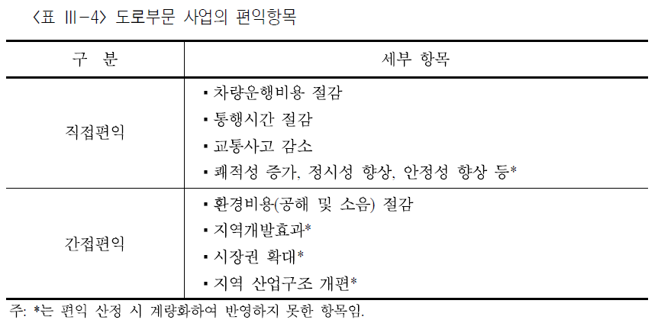
1. 교통부문 사업
제2절 편익 추정
1. 교통부문 사업

Slide 27
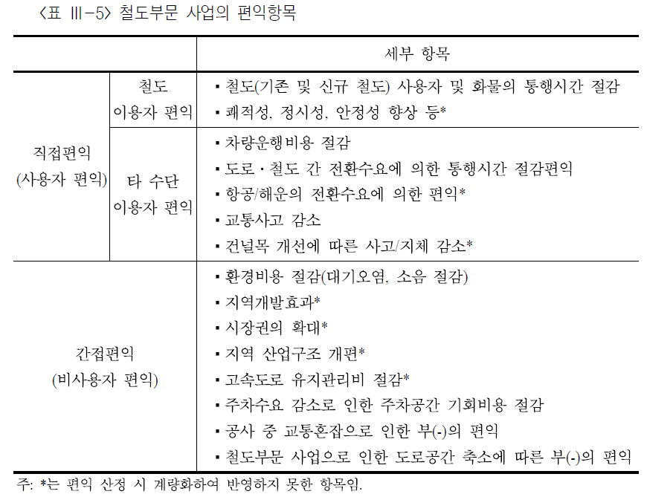
1. 교통부문 사업
제2절 편익 추정
1. 교통부문 사업

Slide 28
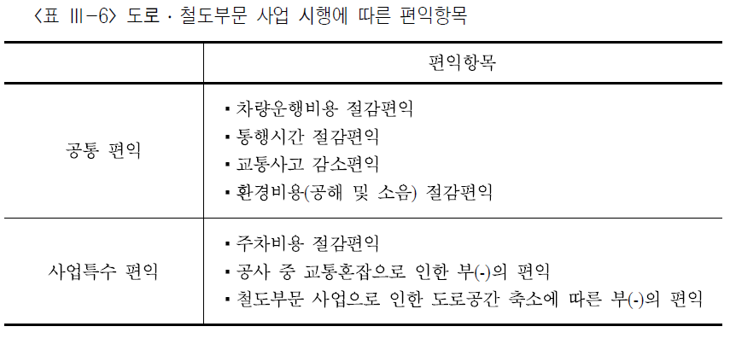
1. 교통부문 사업
제2절 편익 추정
1. 교통부문 사업
편익 산정 범위를 공통 편익과 사업특수 편익으로 구분
공통 편익이란 모든 도로 및 철도 부문 사업에 포함되는 편익을 의미함
사업특수 편익이란 특정 사업의 평가에 한정해서 산정하여야 하는 편익을 의미함

Slide 29
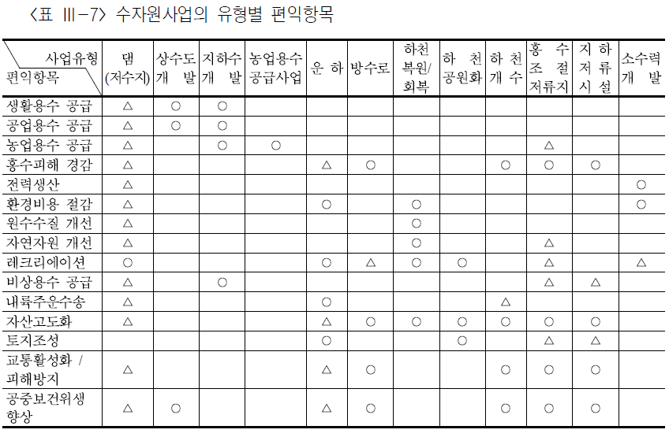
2. 수자원부문 사업
제2절 편익 추정
2. 수자원부문 사업
수자원사업의 편익유형을 이수, 치수, 환경 측면을 대표하는 각각의 요소로 나열

Slide 30
3. 기타 사업
제2절 편익 추정
3. 기타 사업
산업단지 조성사업의 편익 : 산업단지를 조성함으로 인해 추가적으로 발생하는 산업생산 혹은 부가가치 수입
부가가치를 추정할 때 단순한 이전수입, 다시 말해서 다른 지역이나 다른 사업으로부터 단순히 이전되어 올 것으로 기대되는 수입은 배제하고 분석
문화·관광 시설의 편익 : 본 시설의 입장수입 및 각종 부대시설의 매출액
본 시설의 입장수입 : 시설자체의 입장료 및 시설 내의 각종 사용료, 관람료 등을 포함
부대시설의 매출액 : 상가시설의 매출액(식음료, 기념품 등), 숙박시설(호텔, 유스호스텔, 콘도미니엄 등)의 매출액 및 부대수입
입장수입 혹은 매출액의 결정이 단순한 가격(price)이 아니라 수요자의 지불의사액(willingness to pay)에 철저히 입각해서 책정되어야 함.
체육시설의 주요 편익 : 연수, 심사, 대회 개최 등 시설 내에서 제공되는 각종 프로그램으로부터의 수익과 여기에서 파생되는 부대수입 및 시설사용료 등

Slide 31
3. 기타 사업
제2절 편익 추정
3. 기타 사업
개별 편익항목의 객단가 : 시설에서 제공되는 각종 서비스 한 단위에 부과되는 금액
테마 파크의 일인당 입장료, 숙박시설의 일실당 숙박요금, 연수프로그램의 일인당 연수요금
객단가 추정 시 고려사항
시설의 성격과 건립 목적 고려 : 시설이 공공재(박물관, 복원된 유적지, 국민체육시설)의 성격이 강한 경우 시설의 운영에 필요한 최소한의 객단가를 적용. 반면, 시설의 공공재적 성격이 약하여 민간부문에 의하여 수행될 가능성이 있는 경우에는 원칙적으로 이윤극대화의 목적 하에 객단가를 결정
국내외 유사시설의 객단가를 분석 자료로 활용 : 건립 목적, 규모, 내용 등이 예비타당성조사 대상시설과 유사한 시설의 자료를 선택
객단가 추정 시에는 시설이 입지할 지역의 여건을 고려 : 자연환경, 관광자원, 배후도시로부터의 교통여건 등
객단가를 이용한 가치추정 방법의 한계를 해결하기 위해, 2004년부터 조건부 가치측정법(Contingent Valuation Method: CVM)과 컨죠인트 분석법(Conjoint Analysis Method: CAM)을 도입하여 비시장재화의 가치를 추정 → 문화·과학 시설의 예비타당성조사에서는 해당 사업에 맞게 기존의 객단가 추정방법이나 CVM, CAM 방법을 이용하여 편익을 산정 → 제Ⅸ장. 비정형사업 편익산정 기법 중 CVM 적용을 위한 실행지침

Slide 32
1. 교통부문 사업
제3절 비용 추정
1. 교통부문 사업
사업의 비용 : 공사비, 용지보상비 및 유지관리비 등으로 구분
공사비 : 총사업비 중 보상비와 시설부대경비를 제외한 일체의 금액
용지보상비 : 사업지역의 토지 매입 및 보상비
유지관리비 : 초기 투자비용뿐만 아니라 토지·건물·설비 등의 고정자산 기능을 유지하고 관리하기 위해서 생애주기비용(Life Cycle Cost)까지 고려한 경상운영비
고속도로 건설사업, 기타 도로 건설사업, 교량 건설사업, 철도 건설사업, 항만 건설사업, 공항 건설사업 등으로 나누어 다르게 진행

Slide 33
가. 도로부문 사업
제3절 비용 추정
1. 교통부문 사업
사업의 비용을 산출할 때는 구체적인 공사 물량과 함께 시공 시 지출되는 평균공사비가 함께 고려되어야 함
도로부문 사업의 비용 추정과 관련한 몇 가지 기본 전제
도로부문 사업의 비용추정 방법, 항목, 평균단가 등 주요한 내용은 주로 고속국도 사업을 대상으로 한 한국도로공사의 과거 실적자료를 인용하여 추정
제시된 값은 평균적인 수치이나, 정당한 사유와 근거가 있는 경우 사업지의 특수성을 반영하여 적정 단가를 산출
제시되지 않은 공사비 항목, 공사비의 구체적인 수치, 적용방법 등에 대해서는 해당 사업별로 합리적인 근거에 의해 그 내용을 결정
도로의 설계기준은 국토해양부의 도로의 시설·기준에 관한 규칙, 도로설계편람 및 한국도로공사의 도로설계요령 등의 최신 기준을 적용
공사비는 본선에 대해서 토공부와 교량부 및 터널부로 구분하여 산정하며 기타 시설로서 출입시설(IC, JC), 영업소(건물 포함) 및 휴게소 등의 부속시설 건설비용으로 구분

Slide 34
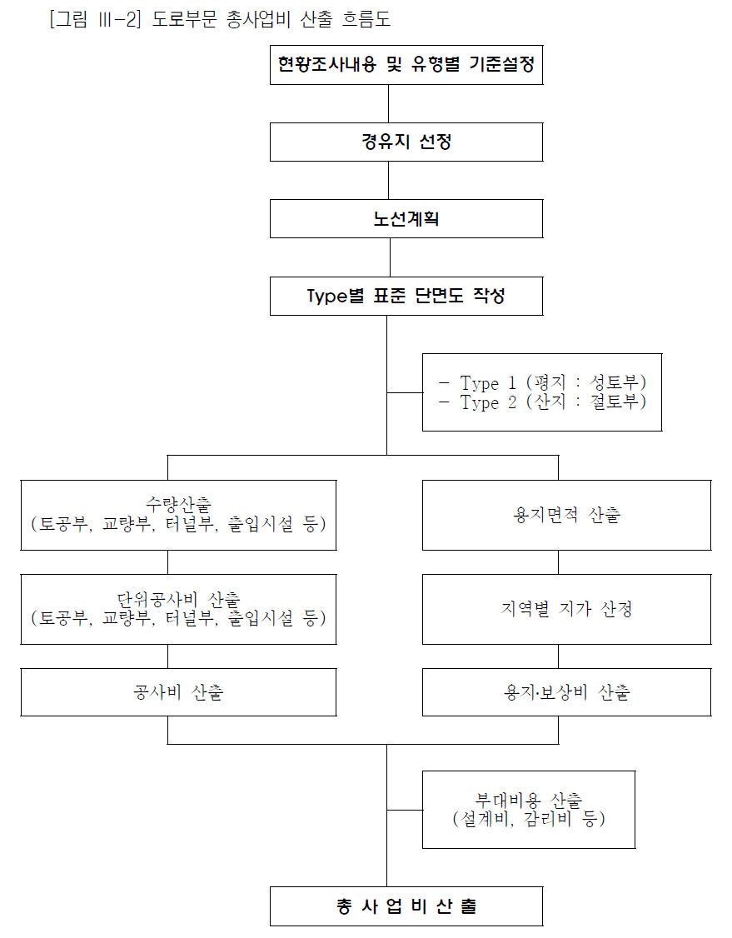
제3절 비용 추정
1. 교통부문 사업

Slide 35
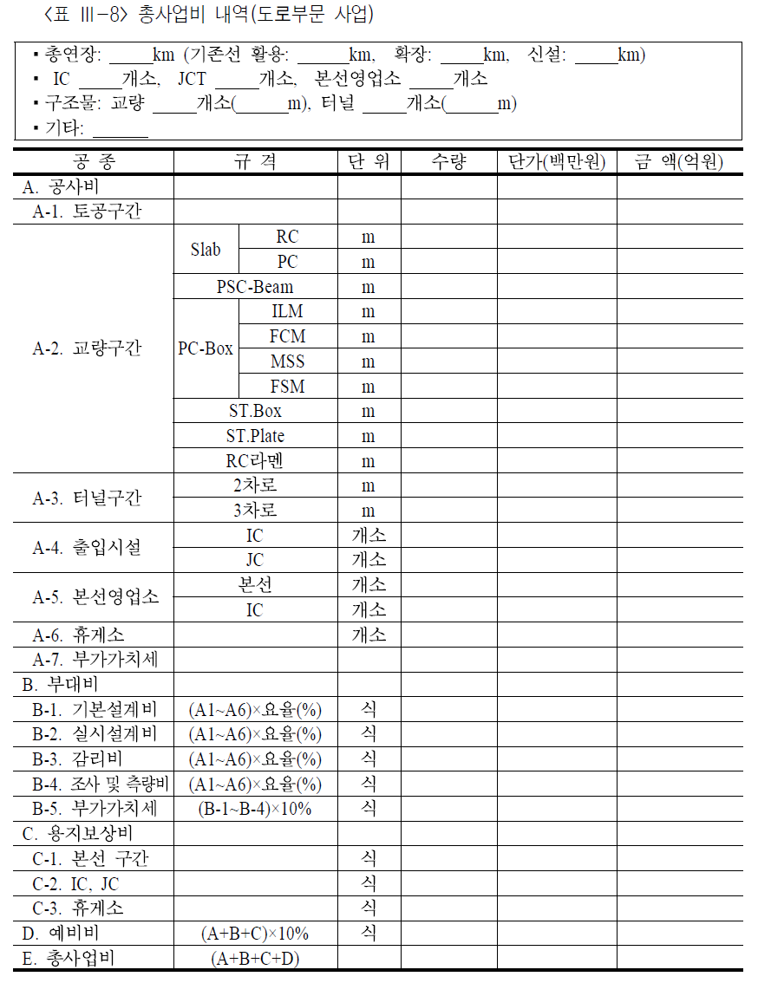
제3절 비용 추정
1. 교통부문 사업

Slide 36
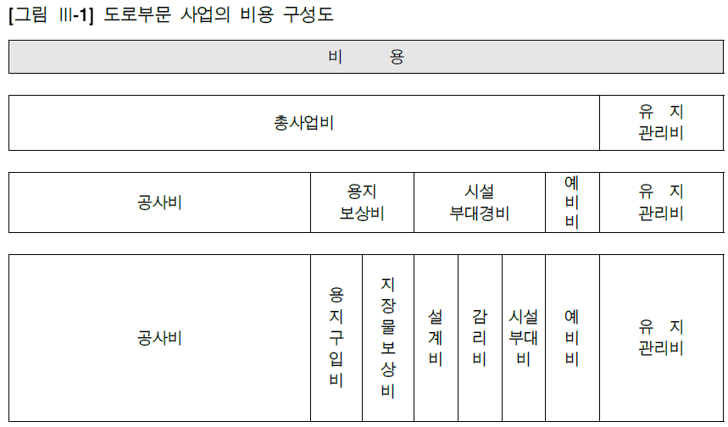
가. 도로부문 사업
제3절 비용 추정
1. 교통부문 사업

Slide 37
나. 철도부문 사업
제3절 비용 추정
1. 교통부문 사업
철도부문 사업은 노반시설물은 물론 시스템 건설비가 별도로 산정되어야 하며, 차량기지와 차량구입비가 추가되어야 하고 운영비의 비율도 상대적으로 높게 나타나는 특징이 있음
철도시설물은 자연지형과 사회적 여건에 영향을 많이 받는 시설 특성으로 인하여 각 사업별 편차가 크게 발생하게 되므로 사업비의 정확한 산출을 위하여 많은 노력과 시간을 필요로 함
기존 일반지침(제4판)에서는 일반철도만을 중심으로 비용추정을 언급하여 왔으나, 본 일반지침에서는 광역 및 도시철도 부문의 비용 추정방법도 추가적으로 검토하여 제시

Slide 38
1) 일반철도 부문
제3절 비용 추정
1. 교통부문 사업
일반철도부문 사업의 총사업비
노반 및 궤도, 건축, 전력 및 시스템 등에 대한 공사비와 부대비, 용지보상비 및 초기차량구입비로 구성
사업비 산출오차를 고려하여 공사비, 부대비 및 용지보상비에 일정 비율의 예비비를 추가

Slide 39
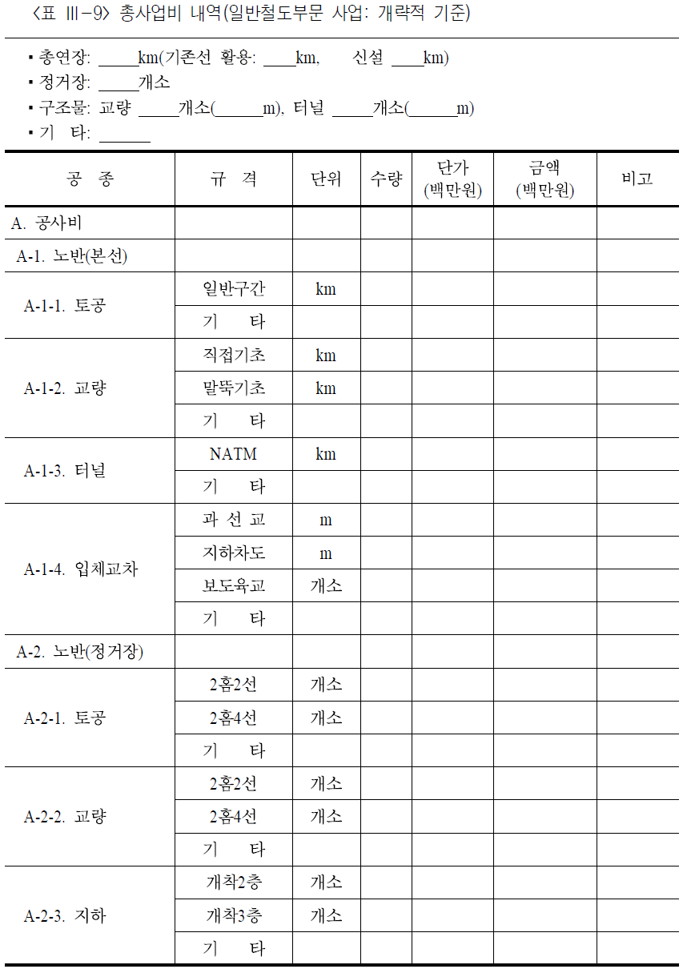
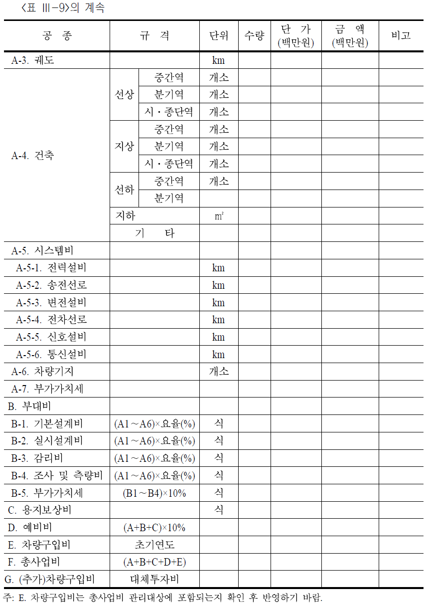
제3절 비용 추정
1. 교통부문 사업

Slide 40
2) 광역 및 도시철도부문 사업
제3절 비용 추정
1. 교통부문 사업
광역 및 도시철도 사업은 성격과 내용에 따라 비용의 차이가 현격하고 투자효과도 상이하게 나타남
광역 및 도시철도 사업의 유형을 중량, 중형전철 및 경량전철로 구분하여 공사비를 추정

Slide 41
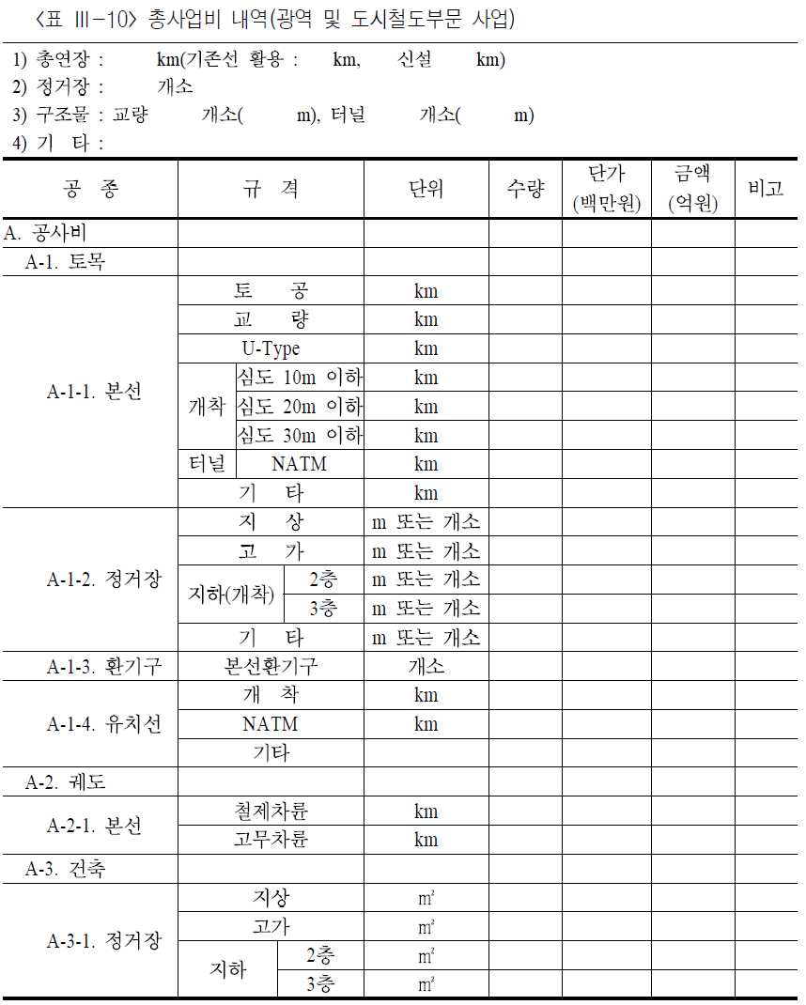
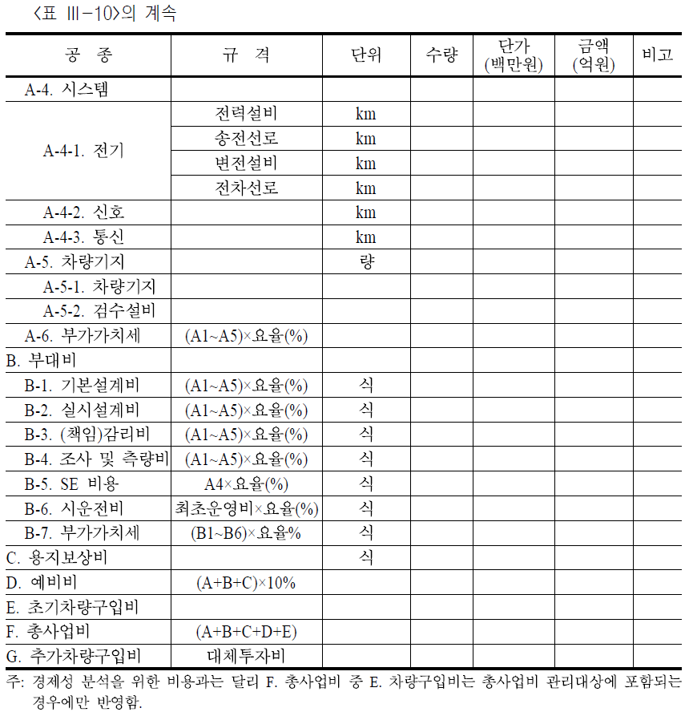
2) 광역 및 도시철도부문 사업
제3절 비용 추정
1. 교통부문 사업
광역 및 도시철도 사업은 성격과 내용에 따라 비용의 차이가 현격하고 투자효과도 상이하게 나타남
광역 및 도시철도 사업의 유형을 중량, 중형전철 및 경량전철로 구분하여 공사비를 추정

Slide 42
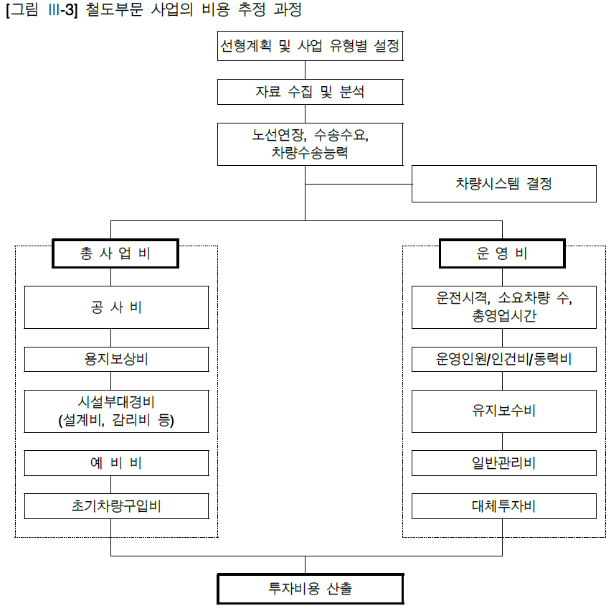
나. 철도부문 사업
제3절 비용 추정
1. 교통부문 사업
운전시격 : (두 열차의) 운전(차 머리)간격

Slide 43
2. 수자원부문 사업
제3절 비용 추정
2. 수자원부문 사업
수자원부문 사업에 대한 비용 분석은 댐 건설사업, 하천 건설사업 등으로 나누어 다르게 진행
비용 추정에 있어 댐부문 사업과 하천부문 사업별로 다른 공종으로 구성

Slide 44
가. 댐부문 사업
제3절 비용 추정
2. 수자원부문 사업
수문분석을 통하여 홍수량을 산정하고, 각 구조물별 설계홍수량을 결정하여 형식 및 규모를 결정
구조물에 대한 수리계산 등을 실시하고 댐 설계기준에서 정한 기준들을 이용하여 구조물 계획을 실시하고, 가급적 세부 공종별로 산출될 수 있도록 함

Slide 45
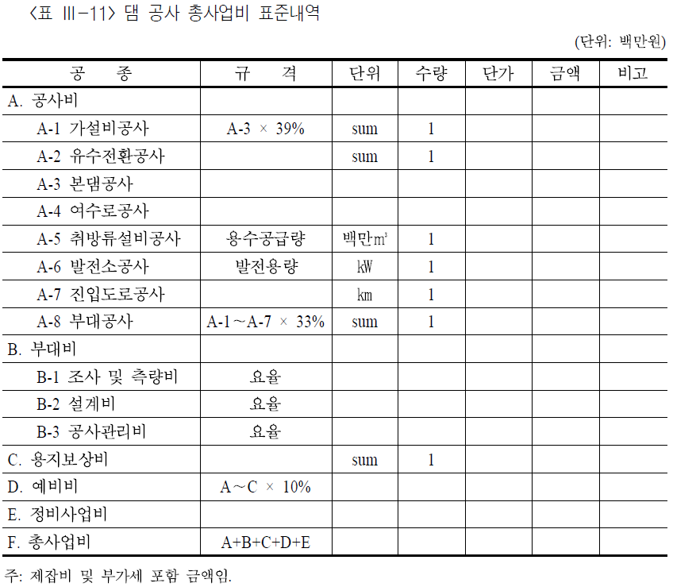
가. 댐부문 사업
제3절 비용 추정
2. 수자원부문 사업

Slide 46
나. 하천부문 사업
제3절 비용 추정
2. 수자원부문 사업
사업의 비용을 산출할 때는 구체적인 공사 물량과 함께 시공 시 지출되는 평균공사비를 고려
하천부문 사업은 크게 축제공, 호안공, 구조물공, 차수공, 부대공 등의 5개 주요 공종으로 구성
하천기본계획이 수립되어 있는 하천의 경우, 현황평면도와 횡단면도를 이용하여 축제공, 호안공의 수량을 추정
하천기본계획 미수립 하천의 경우, 미수립지구는 인근의 유역형상과 유역의 규모, 하천특성 등이 유사한 지역의 자료를 이용하거나, 1/5,000 지형도상에서 하천설계기준 등에서 제시한 계획하폭과 계획홍수량을 통과할 수 있는 위치를 선정하고 구간별 대표단면을 가정하여 축제공, 호안공의 수량을 추정

Slide 47
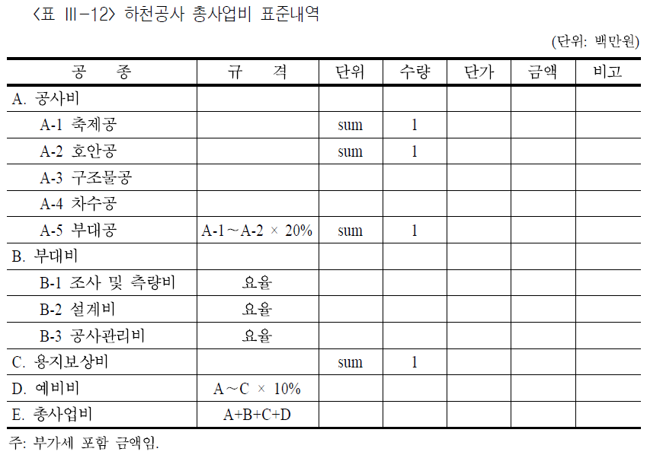
나. 하천부문 사업
제3절 비용 추정
2. 수자원부문 사업

Slide 48
3. 기타 사업
제3절 비용 추정
3. 기타 사업
문화·관광·체육·과학 단지 조성사업의 초기투자비
건축공사비, 토지보상비 및 기타 비용
건축공사비 : 토목, 조경, 전기통신, 도로 등의 기반공사 비용과 시설물의 건축비용
각종 공사비 항목의 사업량과 공사단가를 별도로 추정
용지보상비 : 토지자체의 취득비용, 지장물보상비, 간접보상비 및 기타 부대비용
용지보상비는 사업의 기본구상에 제시된 시설의 정확한 위치, 지번 및 면적이 명시된 위치도를 바탕으로 추정
총사업비 제시 등은 최대한 도로·철도 부문 사업의 비용 제시 양식을 따르도록 함.

Slide 49
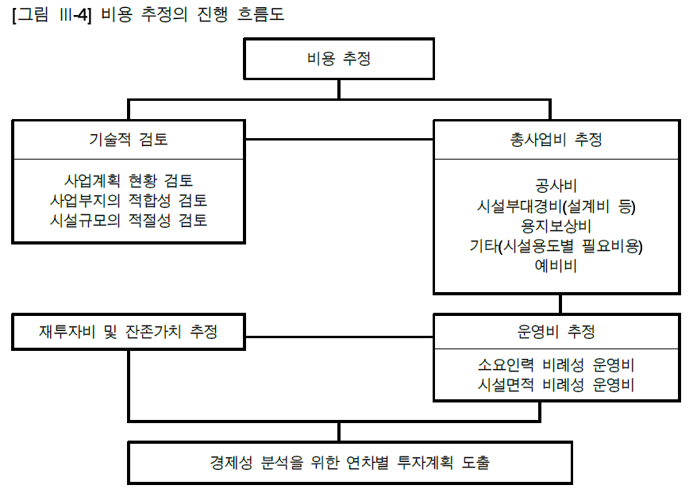
3. 기타 사업
제3절 비용 추정
3. 기타 사업
문화⋅관광 부문 사업의 비용 추정

Slide 50
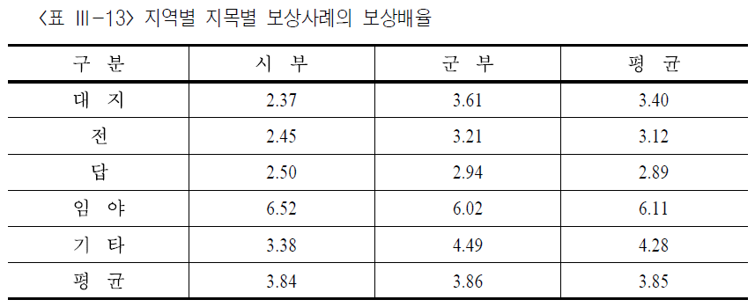
4. 용지보상비 산정 기준
제3절 비용 추정
4. 용지보상비 산정 기준
용지보상비는 용지구입비와 지장물보상비로 구성
용지구입비는 예비타당성조사 검토 대상인 공익사업에 필요한 토지를 취득 또는 수용하는데 드는 비용
지장물보상비는 해당 토지 위에 있는 건물, 구축물, 농작물, 수목 등 해당 토지의 사용에 장애가 되는 물건
용지구입비 보상배율은 공시지가의 1.766배이며, 지장물보상비는 용지구입비의 30%를 일괄 적용
전체 용지보상비 보상배율은 공시지가의 2.296(=1.766×1.3)배가 됨 ← 일반지침 4판 기준

Slide 51
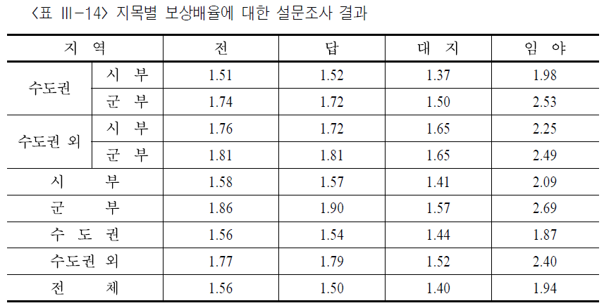
4. 용지보상비 산정 기준
제3절 비용 추정
4. 용지보상비 산정 기준
실무에서 보상을 위한 감정평가업무를 수행하고 있는 감정평가사를 대상으로 보상배율에 대한 설문조사 결과를 분석
지역을 수도권과 수도권 외, 시부와 군부 등 세 가지로 구분
전국 평균 지목별 보상배율을 질의
감정평가사가 적용하고 있는 보상배율은 지역별로는 약 1.5에서 2.7 정도이며, 지목별로는 1.5에서 2.0정도로 현행 지침(일반지침 4판)보다 약간 낮거나 높은 수준임

Slide 52
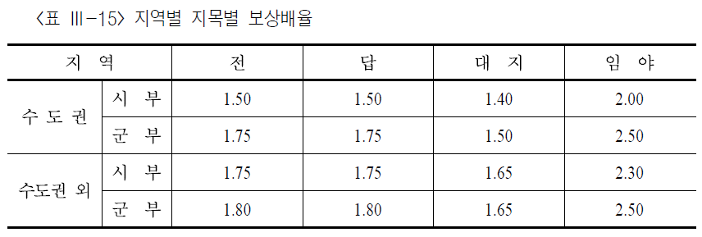
4. 용지보상비 산정 기준
제3절 비용 추정
4. 용지보상비 산정 기준
용지구입비 추정 대안
제1안은 사업지 내 보상대상토지 중에서 용도지역, 지목 등 중요 토지 특성을 고려하여 5% 정도를 표본으로 추출하여 한국감정평가협회 또는 한국감정원에 약식 감정평가를 의뢰하여 추정
제2안은 예비타당성 검토를 의뢰한 사업시행자에게 사업지 주변의 기 보상자료를 제출받아 사업지에 적용할 보상배율을 추출하여 이를 근거로 용지보상비를 추정
제3안은 표준 보상배율을 적용 : 지장물보상비는 용지구입비의 10~15% 적용 (4판 : 30%)

Slide 53
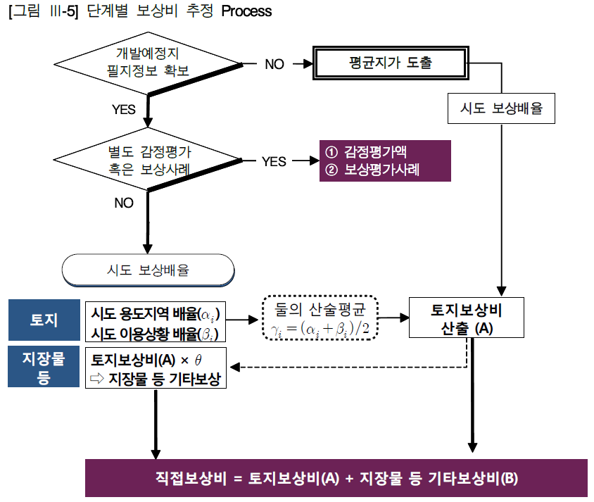
4. 용지보상비 산정 기준
제3절 비용 추정
4. 용지보상비 산정 기준
용지구입비 추정 개선안 : 공시지가 기반

Slide 54
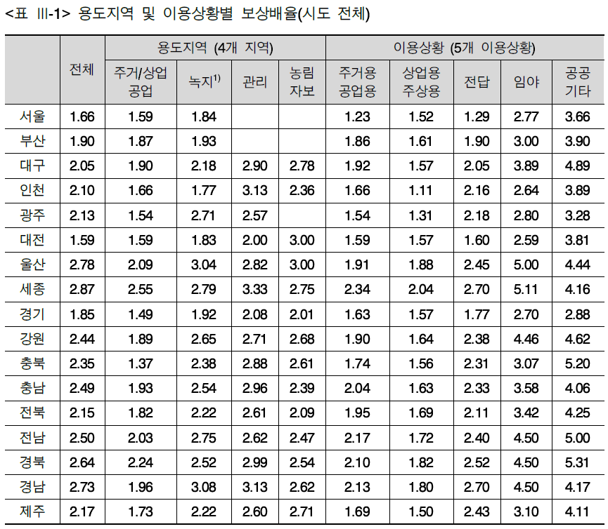
4. 용지보상비 산정 기준
제3절 비용 추정
4. 용지보상비 산정 기준
보상배율   용도지역보상배율   이용상황보상배율 

Slide 55
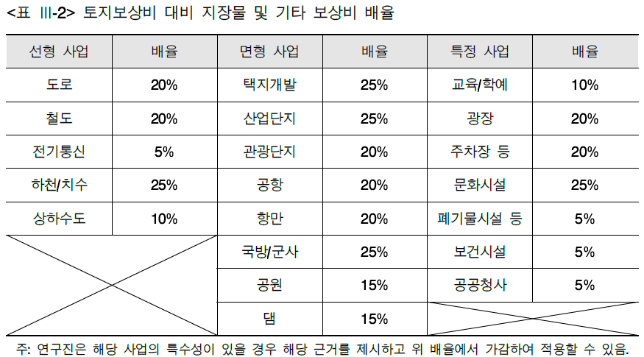
4. 용지보상비 산정 기준
제3절 비용 추정
4. 용지보상비 산정 기준
지장물 및 기타 보상비 = 토지보상비 × 지장물 및 기타 보상비 배율

Slide 56
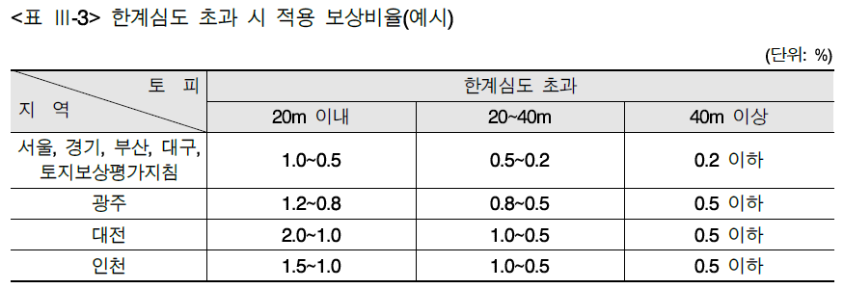
4. 용지보상비 산정 기준
제3절 비용 추정
4. 용지보상비 산정 기준
지하사용료 = 토지의 단위면적당 적정가격 × 입체이용저해율 × 보상대상 면적

Slide 57
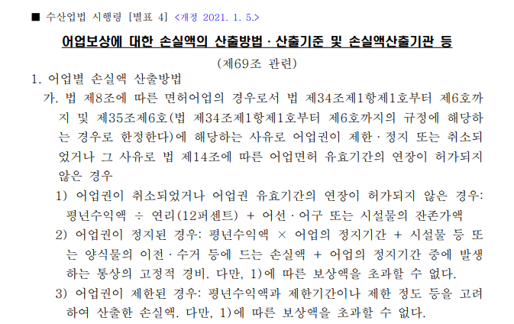
4. 용지보상비 산정 기준
제3절 비용 추정
4. 용지보상비 산정 기준
수산업법 시행령 제69조 별표 4의 어업권보상에 대한 손실액의 산출방법⋅산출기준 및 손실액산출기관 등 을 검토하여 보상비를 산정함

Slide 58
5. 예비비 산정 기준
제3절 비용 추정
5. 예비비 산정 기준
사업을 진행시키는 과정에서 예기치 못한 일들이 무수하게 발생하게 될 것이므로 이런 문제들에 대한 사전예방 조치로 예비비를 마련
예비비는 부가세가 포함된 총사업비의 10% 적용하여 추정
조사에 활용 가능한 자료가 예비타당성조사 이후 단계(타당성조사 및 기본계획, 기본설계, 실시설계) 수준으로 정밀도가 확보되어 있는 사업에 대해서는 구득자료의 상세 수준에 따라 다음과 같이 예비비를 차등 적용할 수 있음

Slide 59
1. 분석기법
제4절 경제적 타당성 평가
1. 분석기법
경제적 타당성 평가 : 비용-편익 분석기법
경제적 타당성을 평가하기 위해 편익/비용 비율(Benefit Cost Ratio: B/C ratio)을 구함
편익/비용 비율이란 총편익과 총비용의 할인된 금액의 비율, 즉 장래에 발생될 비용과 편익을 현재가치로 환산하여 편익의 현재가치를 비용의 현재가치로 나눈 것
편익/비용 비율≥1.0이면 경제성이 있다고 판단

Slide 60
1. 분석기법
제4절 경제적 타당성 평가
1. 분석기법
경제적 타당성 평가 : 순현재가치(Net Present Value: NPV)
순현재가치란 사업에 수반된 모든 비용과 편익을 기준연도의 현재가치로 할인하여 총편익에서 총비용을 제한 값
순현재가치 ≥ 0이면 경제성이 있다는 의미로 해석
경제적 타당성 평가 : 내부수익률(Internal Rate of Return: IRR)
내부수익률은 편익과 비용의 현재가치로 환산된 값이 같아지는 할인율 R 을 구하는 방법으로 사업의 시행으로 인한 순현재가치를 0으로 만드는 할인율
내부수익률이 사회적 할인율보다 크면 경제성이 있다고 판단

Slide 61
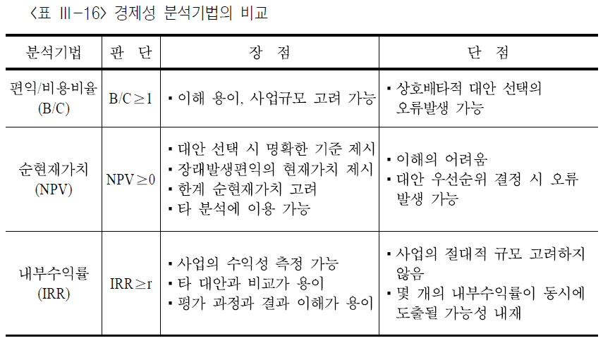
1. 분석기법
제4절 경제적 타당성 평가
1. 분석기법

Slide 62
2. 사회적 할인율 설정
제4절 경제적 타당성 평가
2. 사회적 할인율 설정
경제적 타당성 평가에서 사용되는 가장 중요한 파라미터의 하나는 사회적 할인율
사회적 할인율은 경제적 타당성 유무 판단에 절대적인 영향을 미침
예비타당성조사가 시행되기 이전의 타당성조사에서 통상 10% 이상의 할인율을 사용
일반지침(제3판) : 실질 7.5%, 수자원 부문 실질 6.0%
일반지침(제4판) : 실질 6.5%, 수자원 부문 실질 6.5%(30년), 실질 5.0%(이후 20년)
실질? 무인플레이션이자율 (공공부문 경제성 평가에 이용)

Slide 63
가. 사회적 할인율 조정 필요성
제4절 경제적 타당성 평가
2. 사회적 할인율 설정
기준이자율(= 국고채 이자율 + 장기 금리 스프레드)은 국고채 이자율과 장기 금리 스프레드의 합으로 결정
장기 국고채 금리는 5년 만기 5.63%, 10년 만기 5.81%로 나타나고 장기 금리 스프레드를 1.0%로 가정할 경우, 명목 기준이자율 수준은 약 7%
금리가 상향될 가능성을 감안하면 7~8% 수준
실질 기준이자율은 최근 물가수준(3%)을 감안하고 향후 금리가 올라갈 가능성을 감안했을 때 4~5% 수준으로 산정
명목? 시장이자율 (민간부문 경제성 평가에 이용)

Slide 64
나. 적정 사회적 할인율의 추정(실질 5.5%)
제4절 경제적 타당성 평가
2. 사회적 할인율 설정
적정 사회적 할인율을 추정하기 위하여 기준 이자율, 사회적 시간선호율(social time preference rate: s.t.p.r.), 재무적 할인율 등을 고려
여기서 ρ 는 1인당 소비가 변화하지 않는다는 가정하에 현재 소비에 대한 미래 소비의 할인율이며, g는 연간 1인당 소비증가율, μ 는 소비의 한계효용 탄력도. μ · g 항은 소비 변화에 따른 한계효용체감효과(어떤 재화의 소비자가 재화 1단위당 얻는 효용의 증가분(한계 효용)이 점점 줄어드는(체감; 遞減) 현상)를 반영(소비가 증가한 만큼 효용이 감소 → 더 많이 할인 → 할인율 증가)하기 위한 항임
사회적 시간선호율을 추정식에 따라 계산하여 본 결과, 5.0~5.5%가 적정 범위인 것으로 판단됨
앞으로는 실질 사회적 할인율로 5.5%를 적용
경제사회 여건 및 저금리·저성장 기조를 반영하여 2017년 하반기부터 사회적할인율 4.5%를 적용함
2021년 연구에서는 Ramsey 방식을 이용한 사회적 시간 선호율(Social Rate of Time Preference; SRTP)로 계산하여, 사회적 할인율을 3.53~4.37%의 범위로 추정함 → 사업의 다양한 위험(risk) 반영의 필요성과 증가하고 있는 경제·사회적 불확실성, 그리고 장기적 재정소요 확대 추세 등을 고려한다면 현행의 사회적 할인율 4.5%를 유지하여 적용할 필요가 있음

Slide 65
다. 장기(long-term)를 고려한 사회적 할인율의 차등 적용
제4절 경제적 타당성 평가
2. 사회적 할인율 설정
장기사업에 대한 할인율의 차등 적용 : 규범적인 측면에서 고정된 할인율로 지수적으로 할인을 하게 된다면, 미래 세대에 대한 고려 없이 현재 세대만을 고려하는 의사결정이라는 비판에 직면할 수 있음(할인율이 커지면, 미래에 발생하는 비용과 편익의 영향이 축소됨)
예비타당성조사에서 비교적 장기인 사업은 수자원 부문사업만 존재한다. 그러므로 분석기간이 30년 이상인 수자원 부문 사업에 한하여 할인율을 차등하여 적용
할인율 변동에 따른 영향분석을 통하여, 운영 30년 동안은 실질 5.5%를, 이후 20년은 4.5%의 할인율을 적용
철도 부문, 수자원 사업 등과 같이 분석기간이 30년 이상인 경우 30년 동안은 4.5%, 이후 기간은 3.5%의 할인율을 차등 적용하도록 함

Slide 66
3. 세금 등 이전지출 처리
제4절 경제적 타당성 평가
3. 세금 등 이전지출 처리
경제성 분석에서 세금 등 이전지출 비용은 순수한 경제적 비용으로 간주되면 안됨
이전지출은 한 곳에서 다른 곳으로 이전하는 지출이므로 재무성 분석에서는 사업 주체에 따라 비용도 되고 편익이 되기도 하지만, 경제성 분석에서는 국가 재원에 아무런 영향을 미치지 않기 때문임
예비타당성조사에서는 투입물의 종류별 세금부과 내역을 산정하기 어렵기 때문에 추정한 총사업비 가운데 부가가치세를 제외한 사업비를 경제적 비용으로 간주하여 경제성 분석의 비용으로 반영

Slide 67
가. 고속도로, 철도 건설 등 독점적 사업
제4절 경제적 타당성 평가
3. 세금 등 이전지출 처리
전통적인 비용-편익 분석에 의하면, 편익은 공공투자 산출물에 대한 ‘지불의사’(willingness to pay)로서 평가되고, 이 지불의사는 경쟁구매의 조건 등이 충족되면 시장가격으로 이용될 수 있음
첫째, 배급제 등의 제약이 전혀 없어 모든 소비자들이 자유롭게 가격을 지불하고 그 재화를 구입할 수 있어야 함
둘째, 어떠한 소비자도 수요독점적 위치에 있지 않기 때문에 자신의 수요량이 시장가격에 영향을 줄 수 없어야 함
고속도로에 대한 지불의사는 개인들이 고속도로를 이용함으로써 얻게 되는 만족감을 ‘차량운행비 절감 + 여행시간 단축의 가치 + 교통사고 절감의 가치’로서 평가하여 계산함 → 고속도로의 편익 금액에는 세금을 포함 (소비자의 정확한 지불의사는 세금을 포함한 금액을 의미함)
공공투자의 비용은 투입물의 ‘상실된 대안 편익의 최대치’(Maximum Alternative Benefits Forgone)로서 평가되고 있음. 투입물의 사회적 가치(=기회비용)는 ‘α × (세금 포함 시장가격) + (1-α) × (세금 제외 시장가격)’으로 평가됨. 단 여기서 (1-α)는 투입물의 추가 생산비율을 반영함
즉 공공투자에 투입되는 투입물의 α 비율은 기존 수요처에서 전용되는 투입물이고, (1-α)는 추가 생산된 비율임
추가 생산비율 추정의 어려움 → 최소한 한국도로공사 혹은 한국철도공사 등의 사업주체가 부담하는 부가가치세 10%를 비용에서 제외하고 분석

Slide 68
나. 기타 사업
제4절 경제적 타당성 평가
3. 세금 등 이전지출 처리
기타 사업의 경우는 대부분 사업의 주체가 단순하지 않고 비용 항목이 사업에 따라 매우 가변적이기 때문에 세금을 공제하는 작업이 간단하지 않음
기타 사업의 경제성 분석에 있어서 세금을 공제하는 문제는 잠정적으로 개별 조사팀의 판단에 맡기기로 함

Slide 69
4. 분석기준일, 분석기간 등 기타
제4절 경제적 타당성 평가
4. 분석기준일, 분석기간 등 기타
경제적 타당성 평가에서 모든 편익과 비용은 동일한 시점을 기준으로 할인해야 함
편익과 비용이 제각기 다른 시점에서 발생되므로 할인율을 이용하여 비교 가능한 동일시점의 가치로 일치시켜야 함
할인되는 분석의 기준일을 해당 사업의 분석이 착수된 전년도말(예, 2008년도에 착수된 사업일 경우 2007년말을 적용)로 하기로 함
도로부문 사업과 철도부문 사업은 분석기간 30년을 적용
항만부문 사업의 경우는 30년을 분석기간으로 설정. 다목적댐 등 수자원 부문의 경우는 50년을 분석기간으로 설정
문화ㆍ관광ㆍ체육ㆍ과학 단지 조성사업 등에 대해서는 30년의 분석기간을 설정
분석기간 동안 사업비의 연차별 지출 형태에 관해서도 동일한 지침을 마련
예를 들어 고속도로 사업의 경우, 용지보상비는 사업초기 2년도에 각각 30% 및 70%를 지출하도록 설정하고, 공사비의 경우는 공사기간이 5년이라면 매년도 각각 5%, 15%, 25%, 35% 및 20%씩 지출하도록 가정함

Slide 70
5. 잔존가치의 처리
제4절 경제적 타당성 평가
5. 잔존가치의 처리
도로의 경우 예비타당성조사에서 잔존가치로 고려할 수 있는 것은 용지보상비 중 용지구입비만 해당
조사팀은 도로 사업에서 투입되는 용지구입비를 잔존가치로 설정하여 분석 최종연도의 비용에서 공제하여야 함
철도의 경우 잔존가치로 고려할 수 있는 항목으로 용지보상비 이외에 재투자된 차량 및 시설장비 등이 있음
차량의 내구연한은 일반철도는 철도안전법 시행규칙, 도시철도는 도시철도차량 관리에 관한 규칙 에 제시된 내구연한을 기준으로 하고, 법령에서 내구연한이 제시되어 있지 않은 시설에 대해서는 교통시설 투자평가지침에서 제시된 내구연한을 기준으로 하여 재투자 비용 및 잔존가치를 산정
도로·철도부문 사업이외의 사업도 마찬가지로 내구연한을 기준으로 잔존가치를 반영하도록 함

Slide 71
6. 민감도 분석
제4절 경제적 타당성 평가
6. 민감도 분석
타당성을 평가하기 위해서 사용되는 경제성 평가의 편익과 비용의 계산에는 많은 불확실성이 내포되어 있음
불확실성에 대처하기 위해서는 민감도 분석(sensitivity analysis)을 많이 시행
민감도 분석 : 투자비나 경제성에 영향을 미칠 수 있는 중요한 변수, 예를 들어 초기 공사비, 운영비, 교통수요, 할인율 등에 대해서 각 변수 가 일정량만큼 변화되었을 경우 경제성이 어떻게 변화하는지 파악하는 방법.

Slide 72
경제성 분석 결과의 제시
제4절 경제적 타당성 평가
경제적 타당성 평가 결과를 일정한 양식에 따라 제시하게 함으로써 사업 간 비교가 가능하게 함
연구팀은 대안별, 주요 연도별로 추정된 편익과 비용, 현재 가치화된 편익과 비용, 비용편익 분석 산출 결과를 제시하여야 함

Slide 73
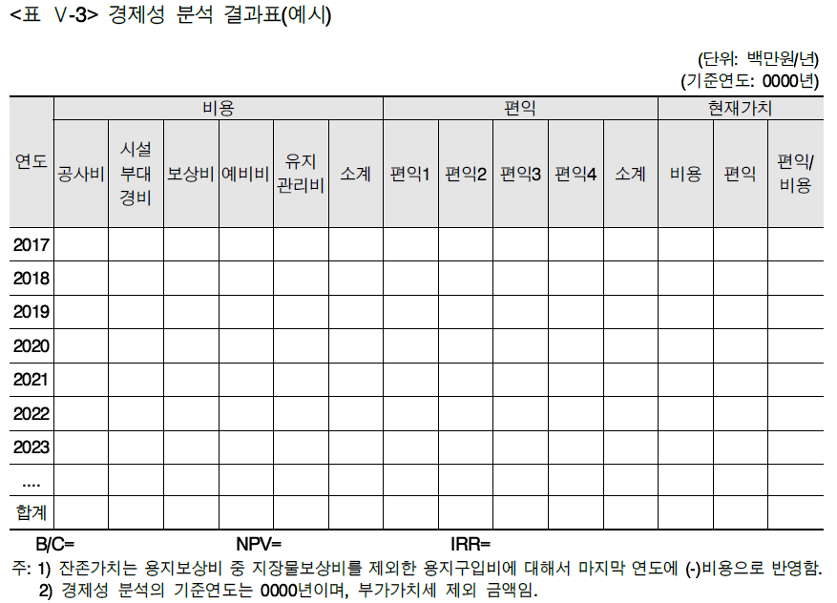
경제성 분석 결과의 제시
제4절 경제적 타당성 평가

Slide 74
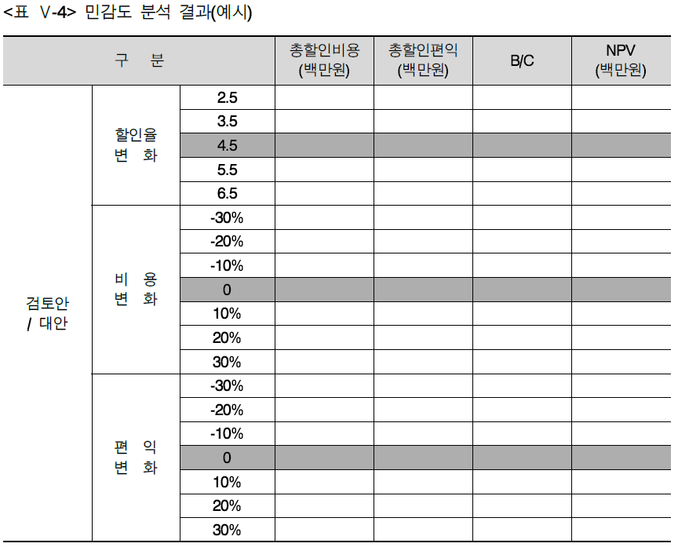
민감도 분석 결과의 제시
제4절 경제적 타당성 평가

Slide 75
1. 검토의 배경 및 목적
제5절 민자연계방안
1. 검토의 배경 및 목적
민간투자사업의 고시사업은 정부재정지원금이 300억원 이상 투입된다면, 추진 절차에서 정부고시사업의 시설사업기본계획 발표 전 단계까지는 재정사업과 동일한 추진 단계로 진행
시설사업기본계획은 민간투자사업의 위험분석, 재무모델작성, 자금조달 및 차입조건작성에 큰 영향을 미칠 수 있음
경제성 분석 결과에서 최적 대안의 편익-비용 비율이 0.9를 상회하는 사업을 대상으로 민간투자 가능성을 검토
정부 혹은 국가의 입장에서 본다면 공공투자사업을 순수 재정으로 추진하든 아니면 재정지원을 동반한 민간투자사업으로 추진하든지 재정지원을 하는 경우라면 국민의 세금으로 지원하는 것이기 때문에 재정사업과 민간투자사업 간에 체계적인 사업선정 원칙을 사전적으로 확립할 필요가 있음
재정사업으로 추진 중인 사업 가운데 재정여건, 시급성, 수익성 등을 고려할 때 민자사업으로 전환할 타당성이 있는 사업으로서 적정 수준의 재정지원으로 수익성 확보가 필요한 사업은 민간투자사업으로 전환 가능하도록 규정

Slide 76
가. 민간투자가능성 추진절차
제5절 민자연계방안
2. 예비타당성조사에서의 민간투자 가능성 검토
민자연계방안 : ①민간투자 가능성 검토 ②민간투자 적격성 조사
민간투자 가능성 검토 : 민간투자사업 대상 여부 판단
경제성 분석 결과에서 최적 대안의 B/C가 0.9를 상회하는 사업
1단계 : 법적·정책적 타당성과 민자 가능 유형을 판단
2단계 : 경제성확보, 관리의 용이성, 창의성 및 효율성, 위험배분, 공공성 확보 등을 Checklist를 통한 정성적 평가와 재무성 분석을 통한 “민간투자 가능성”을 검토
재무성 분석은 수익형(BTO)사업에만 수행. 민간투자사업의 선정원칙 중 수익자 부담능력원칙과 수익성 원칙에서 BTL은 예외로 적용되기 때문임
민간투자 적격성 조사 : 대상 중 민간투자사업 추진 여부 결정
민간투자 가능성 Checklist를 통해서 사업의 구체성이 높은 사업
종합평가에서 재정사업보다는 민자사업으로 적절한 것으로 평가된 사업
예비타당성조사의 종합평가에서 타당성을 확보한 사업(AHP ≥0.5)
VFM(Value For Money) 분석을 수행하여 결정

Slide 77
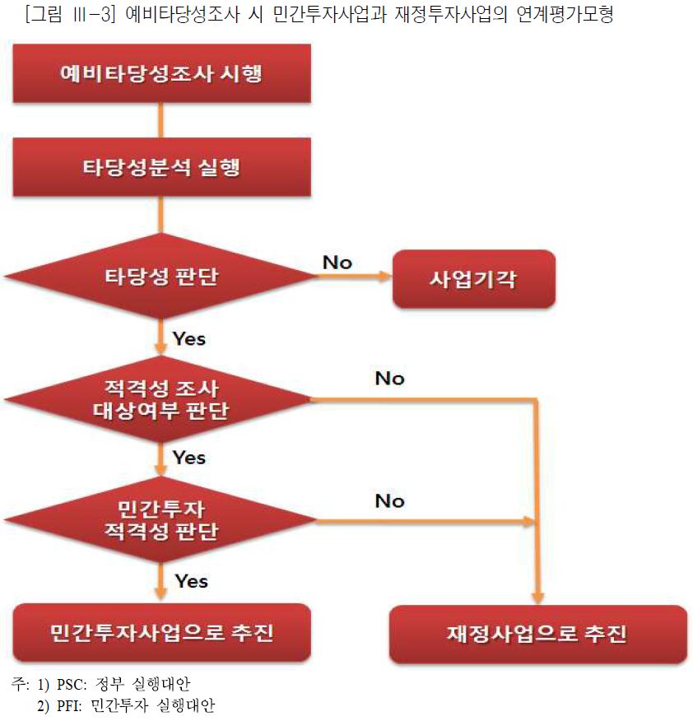
가. 민간투자가능성 추진절차
제5절 민자연계방안
2. 예비타당성조사에서의 민간투자 가능성 검토
①민간투자 가능성 검토
- 1단계 체크리스트
- 2단계 체크리스트
[그림 III-4]
②민간투자 적격성 조사
- VFM
- PFI vs PSC

Slide 78
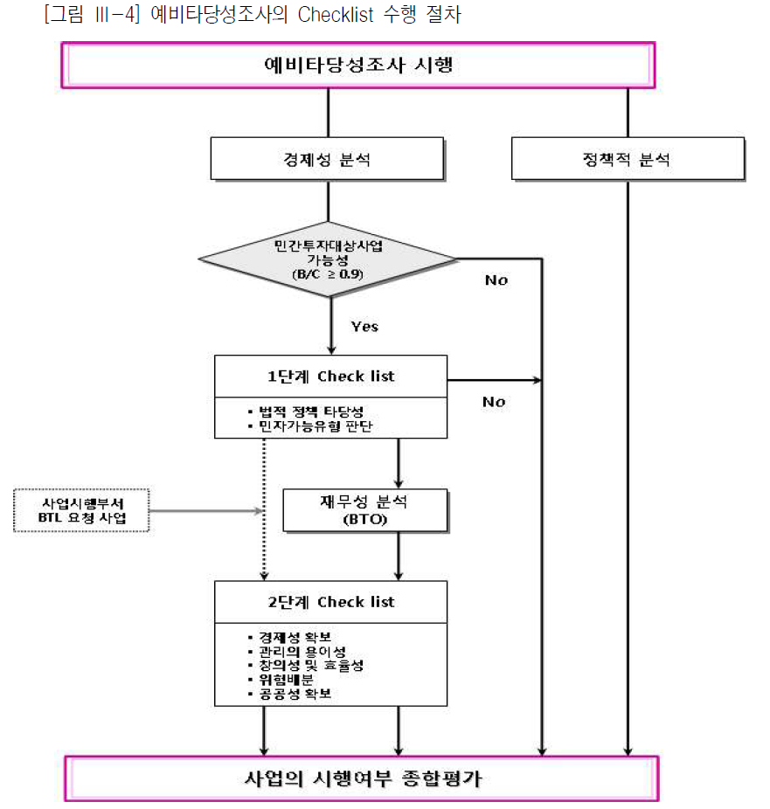
가. 민간투자가능성 추진절차
제5절 민자연계방안
2. 예비타당성조사에서의 민간투자 가능성 검토
①민간투자 가능성 검토
<표 III-17>
<표 III-17>
VFM(PFI vs PSC)
②민간투자 적격성 조사

Slide 79
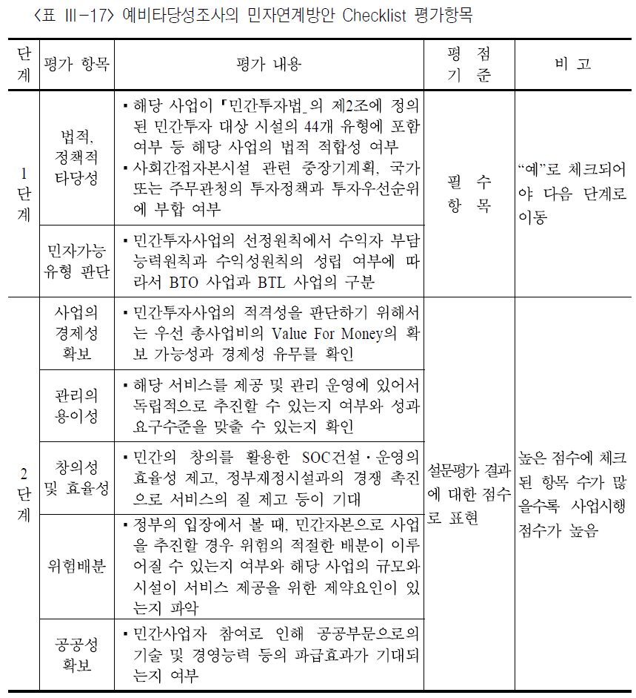
나. 민자연계방안의 Checklist 평가항목
제5절 민자연계방안
2. 예비타당성조사에서의 민간투자 가능성 검토

Slide 80
다. 1단계 Checklist 평가 수행
제5절 민자연계방안
2. 예비타당성조사에서의 민간투자 가능성 검토
법적 검토에서는 민간투자법상의 민간투자대상이 되는 “사회기반시설 유형<표 III-18>”에 속하는지 여부를 검토
정책적 타당성 평가에서는 SOC 관련 중장기 계획, 국가 또는 주무관청의 투자정책 방향과 투자우선순위 등에 적합한지에 대하여 평가
사회기반시설과 관련된 중장기 계획 및 국가투자 우선순위에 부합하는 사업
수익자 부담 원칙, 수익성 원칙, 사업편익의 원칙, 효율성 원칙 등의 민간투자사업 선정 원칙에 부합하여 국가정책상 민간투자방식으로 추진하는 것이 더 효율적이라고 인정되는 사업
“법적·정책적 타당성 평가”의 모든 문항에서 “Yes”일 경우 민간투자 대상사업으로 판단하고 “민자가능유형 판단’ 평가를 수행
수익자부담원칙(BTL 사업은 예외): 기존 저부담의 이용시설에 대비해 양질의 서비스를 제공하는 것이 가능하고, 이용자가 이러한 고편익에 상응하는 고부담 사용료를 부담할 의사가 있다고 판단되는 사업
수익성원칙(BTL 사업은 예외): 정부가 허용 가능하고 이용자가 지불 가능한 사용료, 정부가 지원 가능한 건설보조금 수준하에서 민간사업자가 투자를 충족시킬 수 있는 수익률을 확보할 수 있는 사업
사업편익의 원칙: 정부재정사업 추진 시 예산제약 등으로 조기 시설건설과 서비스 제공이 어려우나, 민간투자사업으로 추진 시 목표연도 내 사업을 완료함으로써 사업편익의 조기 창출효과가 날 사업
효율성 원칙: 민간의 창의를 활용한 SOC 건설⋅운영의 효율 제고, 정부재정 시설과의 경쟁 촉진으로 서비스 질 제고 등이 기대되는 사업

Slide 81
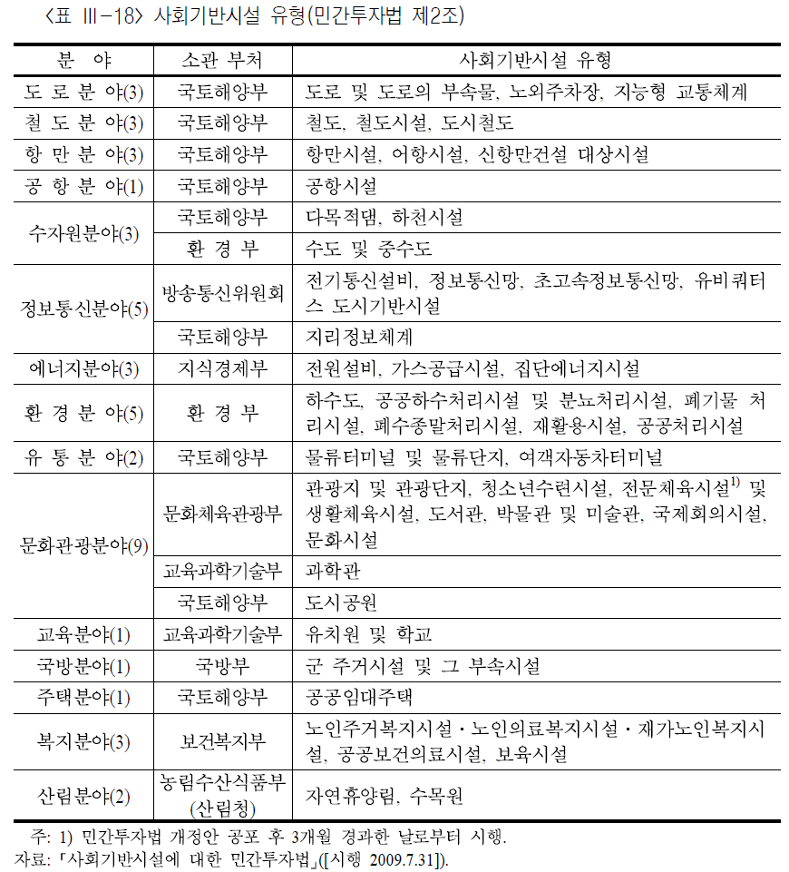
다. 1단계 Checklist 평가 수행
제5절 민자연계방안
2. 예비타당성조사에서의 민간투자 가능성 검토

Slide 82
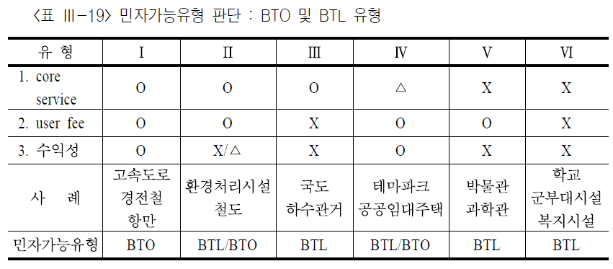
다. 1단계 Checklist 평가 수행
제5절 민자연계방안
2. 예비타당성조사에서의 민간투자 가능성 검토
민자가능유형 판단에서는 당해 사업이 민간투자 대상사업으로서 BTO(수익형 민자사업) 또는 BTL(임대형 민자사업) 유형을 판단한다.
“민자가능유형 판단”에서 모든 문항에 “Yes”일 경우, BTO 사업군에 해당하는 것으로 판단
BTL 사업으로 평가된 사업에 대해서는 재무성 분석을 수행하지 않으며, 예비타당성조사 단계에서 민자사업으로서 “민간투자 유치 가능성”이 없는 것으로 평가

Slide 83
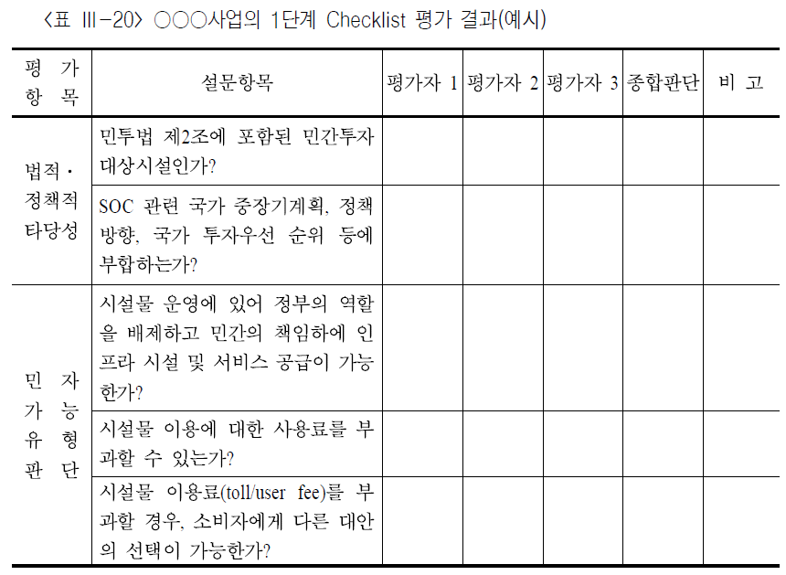
다. 1단계 Checklist 평가 수행
제5절 민자연계방안
2. 예비타당성조사에서의 민간투자 가능성 검토

Slide 84
라. 재무성 분석의 수행
제5절 민자연계방안
2. 예비타당성조사에서의 민간투자 가능성 검토
1단계 Checklist에서 “법적·정책적 타당성”을 확보하며, 동시에 BTO 사업으로 추진 가능한 사업에 한하여 재무성 분석을 수행
1단계 Checklist에서 BTL 사업으로 추진하는 것이 적절한 것으로 평가된 사업이나 사업주무부서의 사업계획서에 BTL 사업으로 제시된 사업 역시 재무성 분석을 수행하지 않음

Slide 85
마. 2단계 Checklist 평가 수행
제5절 민자연계방안
2. 예비타당성조사에서의 민간투자 가능성 검토
2단계 Checklist 평가수행 절차는 경제성 분석 및 재무성 분석의 결과와 기초자료 분석, 파악된 쟁점, 유사사업의 사례 등을 고려하여 각 설문항목(사업의 경제성 확보, 관리의 용이성, 창의성 및 효율성, 위험배분, 공공성 확보)에 대하여 정성적 평가를 수행

Slide 86
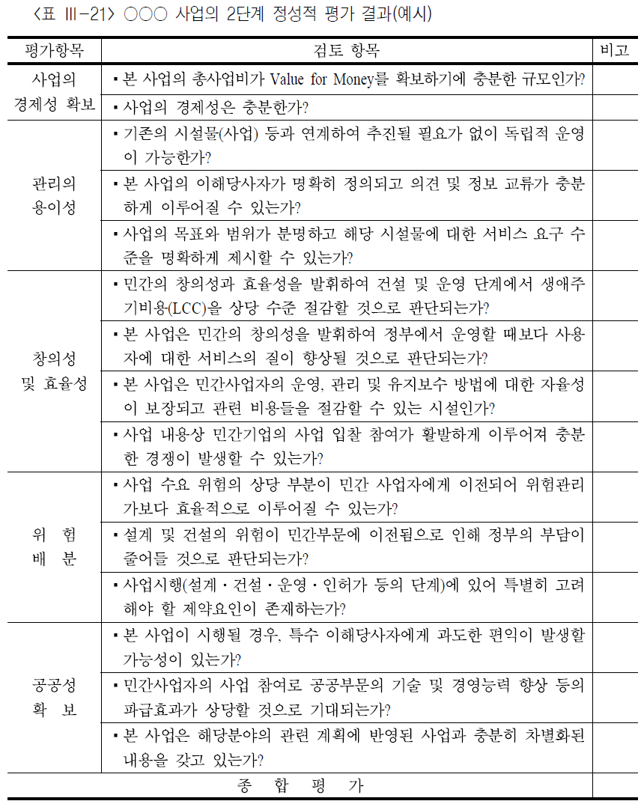
마. 2단계 Checklist 평가 수행
제5절 민자연계방안
2. 예비타당성조사에서의 민간투자 가능성 검토

Slide 87
1. 경제성 분석과 재무성 분석 비교
제6절 재무성 분석
1. 경제성 분석과 재무성 분석 비교
1단계 Checklist에서 ‘법적ㆍ정책적 타당성’을 확보하며, 동시에 BTO 사업으로 추진 가능한 사업이나 사업주무부서의 사업계획서에 BTO 사업으로 제시된 사업을 대상으로 재무성 분석을 실시
재무성 측면에서 민간이 추진하기에 수익성이 부족한 사업의 경우에도 효율성·창의성 등의 측면에서 공공부문보다는 민간부문에서 추진하는 것이 바람직할 경우 일정 수준의 재정지원을 통해 민간사업으로 추진할 수 있으므로, 이 경우에도 적정 재정지원 규모 산정을 위해 재무성 분석을 수행
경제성 분석이란 공공사업의 비용과 편익을 국가 전체적(사회적) 입장에서 측정하고 이에 따라 경제적 수익성을 계산하여 타당성 여부를 결정하는 방법
재무성 분석이란 사회 전체의 입장이 아닌 개별 사업주체의 입장에서 실제의 금전적 비용과 수입(현금흐름)을 추정하고, 이에 따른 재무적 수익성을 계산하여 그 사업의 타당성을 검토하는 방법

Slide 88
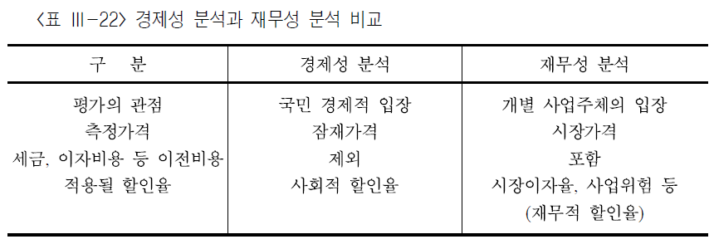
1. 경제성 분석과 재무성 분석 비교
제6절 재무성 분석
1. 경제성 분석과 재무성 분석 비교
재무성 분석에서는 실제의 투자예산액과 자금순환과정(cash flow)을 매우 중요시 함
비용과 수입을 계산하는 데 있어서 경제성 분석과 재무성 분석간의 차이는 다음과 같음
첫째, 경제성 분석은 국민 경제적 입장에서 비용과 편익을 계산하므로 상품가격이나 환율, 임금 등은 원칙적으로 잠재가격(상품의 기회비용을 반영하여 결정한 가격)으로 계산해야 하나, 재무성 분석은 개별 사업주체의 입장에서 모든 것을 계산하므로 단순 시장가격을 적용하여도 무방
둘째, 세금, 이자 비용 등 이전 비용이 경제성 분석에서는 제외되어야 하지만 재무성 분석에서는 비용에 포함되어야 함
셋째, 할인율의 적용에 있어서 경제성 분석에서는 사회적 할인율이 적용되어야 하나, 재무성 분석에서는 시장이자율, 사업위험 등을 고려하여 재무적 할인율이 적용되어야 함

Slide 89
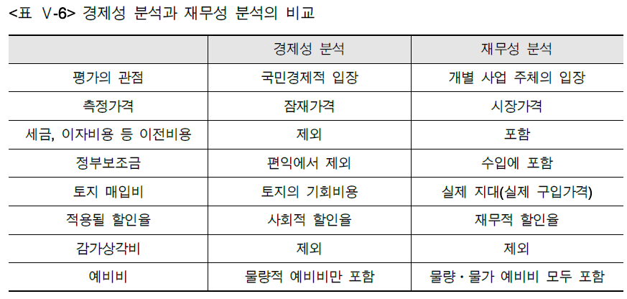
1. 경제성 분석과 재무성 분석 비교
제6절 재무성 분석
1. 경제성 분석과 재무성 분석 비교
취득세
등록세
소득세
(법인세)

Slide 90
가. 사업의 투자방식
제6절 재무성 분석
2. 기본 전제
현금흐름할인법(Discounted Cash Flow Method)을 주로 이용
공공투자사업에 소요되는 자금의 조달
자기자본 : 사업시행자가 내부유보액이나 증자를 통해 조성한 자체 자금이거나 별도 설립법인이 특정주체의 자본참여, 기업공개 등을 통해 조성하는 자체 자금으로 조달
타인자본 : 국내금융기관으로부터의 차입, 회사채 발행, 해외금융기관으로부터의 차입 등이 있을 수 있는데 SOC 시설의 성격상 대규모 자금이 소요되므로 타인자본의 비중이 큰 경우가 많음
추가적으로 국고보조금이나 정부재정융자금 등을 고려
적정 할인율을 산정하는 데 있어서 자기자본 및 타인자본의 비율 그리고 동원되는 자본의 조달방법 등에 대한 가정이 영향을 미침
공공투자사업을 민간자본으로 추진할 때 대표적인 방식 :
BOT(Build-Operate-Transfer)
BTO(Build-Transfer-Operate)
BOO(Build-Own-Operate)
BTL(Build-Transfer-Lease)

Slide 91
나. 분석 기준연도, 분석기간 및 공정률
제6절 재무성 분석
2. 기본 전제
재무성 분석에서 적용해야 할 분석 기준연도, 분석기간 및 연차별 비용지출 관련 공정률 등에 대한 가정은 기본적으로 경제성 분석에서와 동일한 가정을 채택

Slide 92
다. 잔존가치
제6절 재무성 분석
2. 기본 전제
경제성 분석에서는 잔존가치를 분석의 최종시점에서 부의 비용으로 포함시킴
재무성 분석에서는 BOT나 BTO의 경우에 시설 소유권이 국가 또는 지방자치단체에 귀속되므로 민간사업자의 입장에서는 잔존가치가 없음
단, 분석종료 시점에 사업시행자가 시설소유권을 갖게 되는 경우에는 잔존가치를 부(負)의 비용으로 고려해야 함

Slide 93
라. 제세공과금, 금융비용 및 이자율
제6절 재무성 분석
2. 기본 전제
경제성 분석에서 제세공과금은 한 곳에서 다른 곳으로 이전하는 이전지출로 인식하므로 분석에 포함하지 않음
재무성 분석에서는 취득세, 등록세, 법인세 등 제세공과금은 사업주체 입장에서 확실한 현금유출이므로 분석에 포함
일반차입금에 대한 이자비용은 분석시점의 시장금리(예: 5년 만기 국채의 유통수익률)에 스프레드(예: 3% 이내)를 반영하여 계산
기타 금융비용으로 신주발행비가 있는데 자본금 납입액의 일정부분(예: 0.5%)을 적용하여 계산해도 되겠지만 그 규모가 크지 않아 예비타당성조사 단계에서는 제외해도 무방

Slide 94
마. 부대사업
제6절 재무성 분석
2. 기본 전제
사업시행자가 해당 사업뿐만 아니라 부대사업을 같이 시행할 경우 부대사업과 관련한 비용 및 수입도 재무성 분석에 포함시켜야 함
부대사업이라고 함은 해당 사업과 직접적인 연관성이 높은 부대시설 사업(해당 사업을 정부가 직접 실행할 때 직접 수행가능한 부대사업)만을 말하며, 상가분양 등과 같이 해당 사업의 성격과 직접 연관성이 거의 없는 부차적인 부대사업은 제외
도로사업의 경우 직접적으로 연관되는 항목인 광고시설 순수입 및 편의시설 임대 순수입 등을 고려
철도사업의 경우는 차량 및 역사 내 광고나 자판기 수입으로 인한 운임 외 수입 등을 고려

Slide 95
3. 분석기법
제6절 재무성 분석
3. 분석기법
경제성 분석과 동일하게 미래의 현금흐름을 예측한 후 가중평균자본비용(Weighted Average Cost of Capital: WACC) 등으로 대변되는 자본의 기회비용으로 할인한 현재가치를 구하여 평가하는 현금흐름할인법을 사용
순현재가치법(Net Present Value Method: NPV)
내부수익률법(Internal Rate of Return Method: IRR)
수익성지수법(Profitability Index Method: PI)

Slide 96
가. 현금흐름(Free Cash Flow)의 정의
제6절 재무성 분석
4. 비용과 수입의 추정 및 타당성 분석
재무성 분석을 하기 위한 현금흐름은 잉여현금흐름(Free Cash Flow)
잉여현금흐름(FCF) = 영업현금흐름 - 자본적 지출 – 추가운전자본 = 영업이익 (1 - 법인세율) + 감가상각비 - 자본적 지출 - 추가운전자본
모든 현금흐름은 재무성 분석을 위하여 불변가격(기준화폐가치)으로 추정하거나 환산하고, 불변가격으로 추정된 현금흐름은 실질 할인율(무인플레이션이자율)로 할인해야 함.

Slide 97
나. 현금흐름 추정의 일반원칙
제6절 재무성 분석
4. 비용과 수입의 추정 및 타당성 분석
현금흐름을 추정하는 일반원칙
첫째, 투자사업과 관련되는 모든 사업의 현금흐름을 동시에 감안함. 예를 들어, 부대사업의 비용과 수입, 환경부담금 등도 투자사업과 관련해 발생하는 현금흐름이므로 재무성 분석을 위한 현금흐름 추정에 포함되어야 함
둘째, 매몰 비용(sunk costs)은 감안하지 않음. 매몰 비용은 투자사업의 시행 여부와 관계없이 이미 발생한 비용이므로 투자사업의 재무성 분석에 포함하지 않음
셋째, 기존 설비 및 토지·건물의 사용에 따른 기회비용을 감안함. 즉, 기존의 설비 및 토지·건물 등이 당해 투자사업이 아닌 다른 대안적 목적을 위해 사용되었을 시 발생 가능한 현금 흐름은, 위의 자산을 당해 투자사업에 사용함으로써 잃게 되는 현금흐름이기 때문에, 분석하고자 하는 투자사업의 기회비용(opportunity cost)으로 고려되어야 함
넷째, 사업과 관련하여 발생하는 추가 사업기회를 감안함. 예를 들어 투자사업을 시행한 후 추가적으로 사업의 규모를 늘릴 수 있는 확장 옵션이 존재할 경우, 이로 인해 발생 가능한 추가적 현금흐름도 고려
다섯째, 경비 배분을 감안함

Slide 98
다. 수입과 비용 추정을 위한 지침
제6절 재무성 분석
4. 비용과 수입의 추정 및 타당성 분석
운영수입
경제성 분석 시 편익항목에 포함되는 운영자 수입 추정치를 활용
재무성 분석을 위해서는 경제성 분석 결과 추정되는 운영자 수입 중 조사대상 사업구간의 운영자 수입만을 반영
경제성 분석에서 산출된 사업노선 통행량(q )과 일반화비용 산정식에서 이용하는 고속도로 통행요율(p )을 이용하여 운영자 수입을 구함
통행료 수준은 민자사업 추진이 구체화된 단계에서 협상에 따라 정해지기 때문에, 민자사업이 유력한 경우는 통행료 등 사용료를 합리적인 수준으로 조정한 후 교통량을 재추정하여 재무성 분석을 재실시해야 함
기타 수입
부대사업 및 부속사업 중 필수불가결한 사업만을 감안
확실하게 예상되는 부대수입이 있을 경우 합리적인 추정방법에 의해 계산하여 기타 수입 항목으로 포함

Slide 99
다. 수입과 비용 추정을 위한 지침
제6절 재무성 분석
4. 비용과 수입의 추정 및 타당성 분석
총사업비
항목 : 조사비, 설계비, 감리비, 공사비, 보상비, 부대비, 운영설비비, 제세공과금, 영업준비금
경제성 분석과 달리 총사업비에 부가가치세를 고려
용지는 정부가 일괄 구매하거나 정부 혹은 지자체가 제공하는 할 경우에는 개별 사업주체는 용지에 대해서 투입비용 및 잔존가치를 고려하지 않음

Slide 100
다. 수입과 비용 추정을 위한 지침
제6절 재무성 분석
4. 비용과 수입의 추정 및 타당성 분석
총사업비
조사비 : 사업의 시행을 위한 측량비 기타 조사비
설계비 : 공사의 시행을 위한 설계에 소요되는 비용
공사비 : 공사의 시행을 위한 재료비, 노무비, 경비, 일반 관리비 및 이윤의 합계액
보상비 : 사업의 시행을 위한 보상에 소요되는 비용. 토지매입비는 해당 토지의 감정가를 적용하는 것을 원칙으로 하되, 감정가가 없는 경우는 적격성 조사 세부요령 을 준용하여 산정
부대비 : 사업의 시행과 관련한 사업타당성 분석비, 환경영향평가비, 감리비, 건설사업관리비(CM⋅PM), 공사비 단가 검토비, 설계의 경제성 검토비(VE) 및 재원 조달을 위한 금융부대비용
운영설비비 : 시설의 운영을 위하여 최초로 투입하는 장비, 설비 및 기자재의 가액
제세공과금 : 공사의 시행, 준공, 등기 및 소유권 이전과 관련한 취득세, 등록세, 부가가치세 등 일체의 세금 및 공과금과 기타 법률에 의하여 부과되는 각종 부담금
영업준비금 : 시설의 운영을 준비하기 위하여 필요한 민간투자 사업법인의 창업비, 개업비 등 필수경비

Slide 101
다. 수입과 비용 추정을 위한 지침
제6절 재무성 분석
4. 비용과 수입의 추정 및 타당성 분석
운영비
시설의 준공 이후 운영기간 중에서 시설의 운용에 소요되는 비용을 합산한 금액
매출원가와 유지보수비, 판매비 및 일반관리비, 법인세(실제 법인세 + 지급이자 × 법인세율), 그리고 부가가치세 등
부대사업과 관련된 추가적 비용
도로사업의 경우 휴게소, 광고판 대여 사업에 수반되는 비용
철도사업의 경우 역사 건축 및 유지에 드는 비용
항만 사업의 경우 유료문화시설 운영에 수반되는 비용 등

Slide 102
다. 수입과 비용 추정을 위한 지침
제6절 재무성 분석
4. 비용과 수입의 추정 및 타당성 분석
사업비 지출 순서
사업비 지출 순서는 자기자본이 모두 투입된 후 타인자본을 사용하는 것으로 하고, 정부 보조금이 있을 경우에는 ‘자기자본 → 정부보조금 → 타인자본’ 순으로 지출하는 것으로 가정
부채 상환 스케줄
부채상환 스케줄은 이자수입 및 비용에 대한 법인세 효과로 나타날 수 있으나 이 것이 전체적인 재무적 타당성 분석에 미치는 영향은 미미하다고 볼 수 있으므로 특별히 고려하지 않음
계산의 편의를 위해서 기말에 순 현금유입으로 부채를 상환하는 것으로 가정

Slide 103
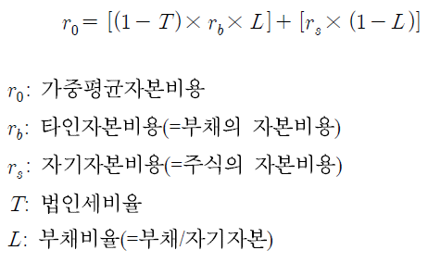
5. 재무적 할인율 산정
제6절 재무성 분석
5. 재무적 할인율 산정
현금흐름의 현재가치를 계산하기 위해서는 추정된 현금흐름을 적정 수준의 재무적 할인율로 할인하여야 함
적절한 할인율은 가중평균자본비용으로서, 각 자금조달 원천별(자기자본, 타인자본) 자본비용을 자금의 구성비에 의하여 가중평균한 것임
이자상환 부분에 대한 법인세 공제 반영 : 자본비용을 법인세율만큼 낮추는 효과

Slide 104
가. 부채의 자본비용 추정
제6절 재무성 분석
5. 재무적 할인율 산정
무위험이자율은 5년 만기 국고채 유통수익률을 근거로 하여 추정
유통수익률이 단기적 수급불균형으로 인해 편의(bias, 偏倚)가 있을 수 있음을 감안하여 5년 만기 국고채 유통수익률의 최근 7년간의 평균치를 무위험이자율로 사용
무위험이자율은 최근 7년간(2000~2006년) 5년 만기 국고채 유통수익률의 평균치인 5.7%를 이용
SOC 투자의 경우, 장기간 자본이 묶여 있어야 하는 것에 대한 보상으로 유동성 프리미엄을 가산해야 함 → 미국 국채 금리 스프레드(3~30년 만기)의 과거 20년간 평균(약 1.1%)을 감안하여 6.8%를 장기 무위험이자율로 사용
부채의 자본비용은 장기 무위험이자율에 채무불이행 위험에 대한 프리미엄(가산금리)을 가산하여 계산
장기 무위험이자율에 과거 3년간의 3년 만기 국고채 수익률과 3년 만기 회사채(AA-등급) 수익률의 차이를 채무불이행 위험에 대한 가산금리로 간주함 → 1%로 추정
부채의 자본비용은 7.8%로 적용

Slide 105
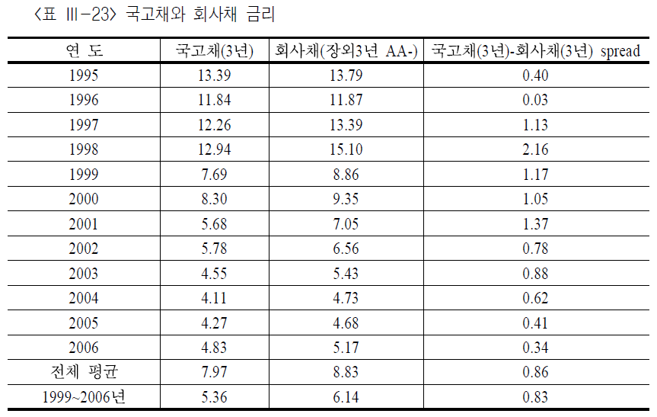
가. 부채의 자본비용 추정
제6절 재무성 분석
5. 재무적 할인율 산정

Slide 106
나. 주식의 자본비용 추정
제6절 재무성 분석
5. 재무적 할인율 산정
주식의 자본비용(자기자본비용) 14.4%는 장기 무위험이자율(6.8%)과 위험보상률(1.262 x 6% = 7.6%)의 합으로 구성. CAPM(Capital Asset Pricing Model)
시장의 위험프리미엄인 (r_{m} – r_{f} )는 비교적 안정적인 시계열 특성을 가지고 있으므로 선진 11개국의 지난 30여년간의 평균인 약 6%를 사용
영업위험은 보통 자산의 베타(β_{u} )로 측정 : 국내 400대 기업의 자산베타의 중앙값인 0.515를 사용
주식의 베타 (β_{s} : 1.262)는 각 기업의 부채비율에 의해 영향을 받게 되므로 민간투자사업의 목표부채비율(200%)에 따라 베타를 다음과 같이 조정. 법인세율은 27.5%를 가정
1.262 = 0.515 x [1+(1-0.275) x 2)

Slide 107
다. 가중평균자본비용의 추정
제6절 재무성 분석
5. 재무적 할인율 산정
평균자본비용의 추정을 위해 목표부채비율에 의해 조정된 베타를 사용하여 주식의 자본비용(r_{s} = 14.4%)을 구하고 이미 구한 부채의 자본비용(r_{b} = 7.8%)과 가중평균하여 가중평균자본비용 (WACC) 8.567%를 추정
할인율로 사용할 가중평균자본비용(r₀)은 아래와 같이 산출
0.08567 = [(1-0.275) x 0.078 x 0.667] + [0.144 x (1 – 0.667)]

Slide 108
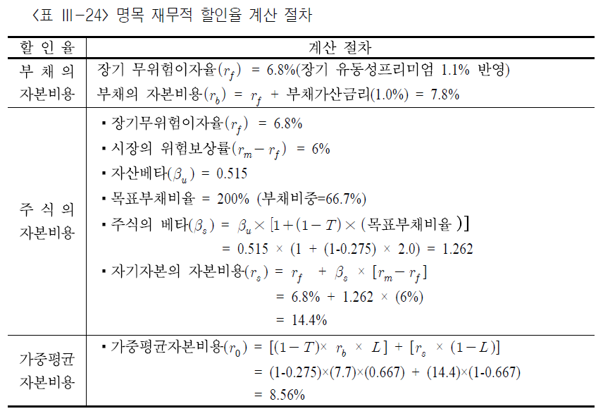
다. 가중평균자본비용의 추정
제6절 재무성 분석
5. 재무적 할인율 산정
7.8
8.567

Slide 109
라. 실질 할인율의 계산
제6절 재무성 분석
5. 재무적 할인율 산정
미래현금흐름의 예측은 명목가격에 의한 현금흐름보다는 불변가격에 의한 현금흐름 예측이 자의성 개입의 여지가 적기 때문에 불변가격(실질) 현금흐름을 실질 할인율로 할인하는 방식을 취함
명목 할인율(r )과 실질 할인율(r* )의 관계는 아래 식과 같음
예비타당성조사 재무성 분석에서는 도출된 값의 근사치인 5.5%를 실질 재무적 할인율로 사용

Slide 110
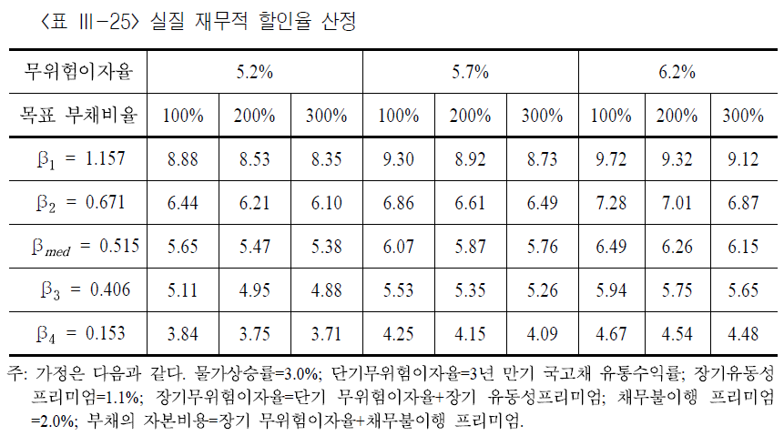
라. 실질 할인율의 계산
제6절 재무성 분석
5. 재무적 할인율 산정
민자사업의 특성에 따라 그리고 경제상황의 변동에 따라 베타값, 목표부채비율, 경제성장률, 기대물가상승률이 다를 수 있음
개별사업에 대해서 사업에 수반된 위험도와 정부지원 수준을 감안하여 연구진들이 적정한 할인율(3.71% ~ 9.72%)을 설정할 수 있음

Slide 111
6. 최소 재정지원 비율의 산출
제6절 재무성 분석
6. 최소 재정지원 비율의 산출
경제적 타당성이 있으나 재무적 타당성이 부족한 공공투자사업에 대해 일정부분의 재정지원을 통해 민간투자사업으로 시행하는 경우가 있음
재무성 분석에서는 100% 민간자본으로 추진하는 경우
건설비의 일부에 대해 재정지원이 있는 경우
FNPV = 0이 되는 수준으로 재정지원이 이루어질 경우를 가정하여 재무성 분석을 수행
사업 자체에서 발생하는 현금흐름만으로는 재무적 타당성이 부족한 공공투자사업에 있어서 재정지원 규모를 결정하는 기본 골격은 아래의 조건을 만족시키는(z, a)를 구하는 것이다.

